Slide 1
HỆ ĐIỀU HÀNH
CHƯƠNG 1: TỔNG QUAN VỀ HỆ ĐIỀU HÀNH
Trình bày các nội dung tổng quan về hệ điều hành
Trình bày: …
Trình bày: …

Slide 2
MỤC TIÊU
Hiểu và phát biểu lại được các khái niệm cơ bản về hệ điều hành, tổ chức hệ thống máy tính và kiến trúc hệ thống máy tính.
Biết được các thao tác cơ bản trong hệ điều hành

Slide 3
NỘI DUNG
Tổng quan về hệ điều hành
Hoạt động bên trong máy tính
Kiến trúc hệ thống máy tính
Các thao tác trong hệ điều hành
Lịch sử phát triển hệ điều hành

Slide 4
TỔNG QUAN VỀ HỆ ĐIỀU HÀNH
1.1. Tổng quan
01.

Slide 5
1.1. Tổng quan
Người dùng
Hệ điều hành là gì?
Chương trình trung gian giữa phần cứng máy tính và người sử dụng, có chức năng điều khiển và phối hợp việc sử dụng phần cứng và cung cấp các dịch vụ cơ bản cho các ứng dụng.
Mục tiêu
Giúp người dùng dễ dàng sử dụng hệ thống.
Quản lý và cấp phát tài nguyên hệ thống một cách hiệu quả.
Các ứng dụng
Chạy ứng dụng abc trên phần cứng XYZ
Hệ Điều Hành
Phần cứng
Notes:
Hỏi về các bộ phận trong máy tính?
Hỏi về các chương trình trong máy tính?
Làm sao để các chương trình có thể chạy được?
In order to explore the role of an operating system in a modern computing environment, it is important first to understand the organization and architecture of computer hardware. We begin our discussion by looking at the operating system’s role in the overall computer system.

Slide 6
TỔNG QUAN VỀ HỆ ĐIỀU HÀNH
1.2. Cấu trúc hệ thống máy tính
01.

Slide 7
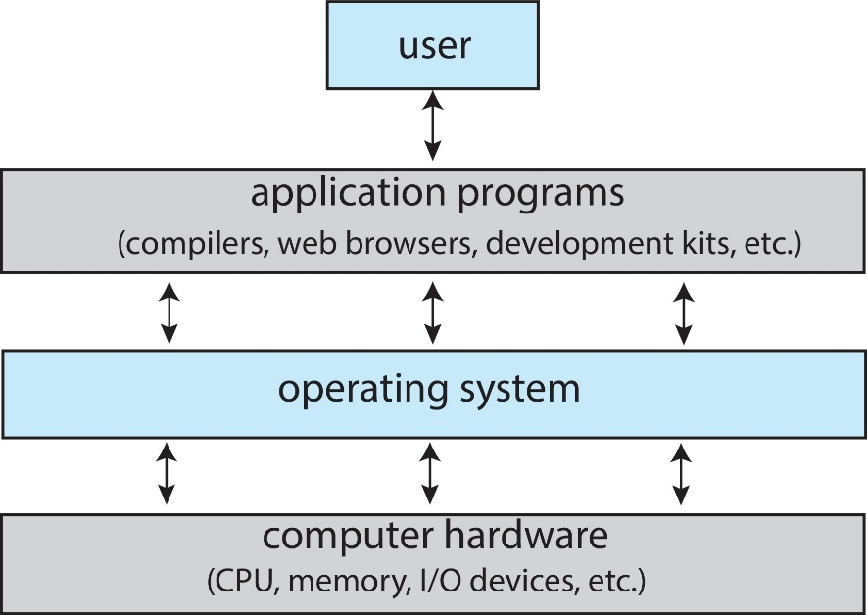
1.2. Cấu trúc hệ thống máy tính
Phần cứng (hardware): Bao gồm các tài nguyên cơ bản của máy tính như CPU, bộ nhớ, các thiết bị I/O.

Slide 8
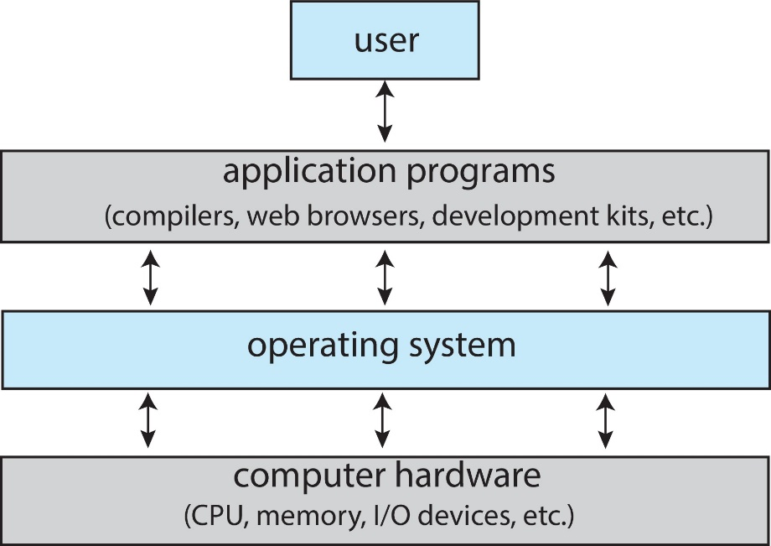
1.2. Cấu trúc hệ thống máy tính
Hệ điều hành (operating system):
Phân phối tài nguyên, điều khiển và phối hợp các hoạt động của các chương trình trong hệ thống.

Slide 9
1.2. Cấu trúc hệ thống máy tính
Chương trình ứng dụng (application programs):
Sử dụng hệ thống tài nguyên để giải quyết một bài toán tính toán nào đó của người sử dụng.
Ví dụ: compilers, database systems, video games, business programs

Slide 10
1.2. Cấu trúc hệ thống máy tính
Users (people, machines, other computers)

Slide 11
HOẠT ĐỘNG BÊN TRONG MÁY TÍNH
2.1. Bên trong hệ điều hành
02.

Slide 12
2.1. Bên trong hệ điều hành
Chương trình duy nhất luôn chạy tại tất cả các thời điểm máy tính hoạt động là nhân/hạt nhân (kernel).
Đi kèm với nhân còn có hai loại chương trình:
Chương trình hệ thống (system program): được đóng gói cùng với hệ điều hành nhưng không phải là một phần của nhân.
Chương trình ứng dụng: tất cả các chương trình không có liên kết (associate) với hoạt động của hệ thống.
Ngày nay, một số hệ điều hành còn chứa middleware – một tập các khung/nền tảng phần mềm (software framework) cung cấp các dịch vụ bổ sung hỗ trợ cho nhà phát triển ứng dụng như cơ sở dữ liệu, đa phương tiện, đồ họa, …
Notes:
The matter of what constitutes an operating system became increasingly important as personal computers became more widespread and operating systems grew increasingly sophisticated. In 1998, the United States Department of Justice filed suit against Microsoft, in essence claiming that Microsoft included too much functionality in its operating systems and thus prevented application vendors from competing. (For example, a web browser was an integral part of Microsoft’s operating systems.) As a result, Microsoft was found guilty of using its operating-system monopoly to limit competition.

Slide 13
HOẠT ĐỘNG BÊN TRONG MÁY TÍNH
2.2. Hoạt động bên trong máy tính
02.

Slide 14
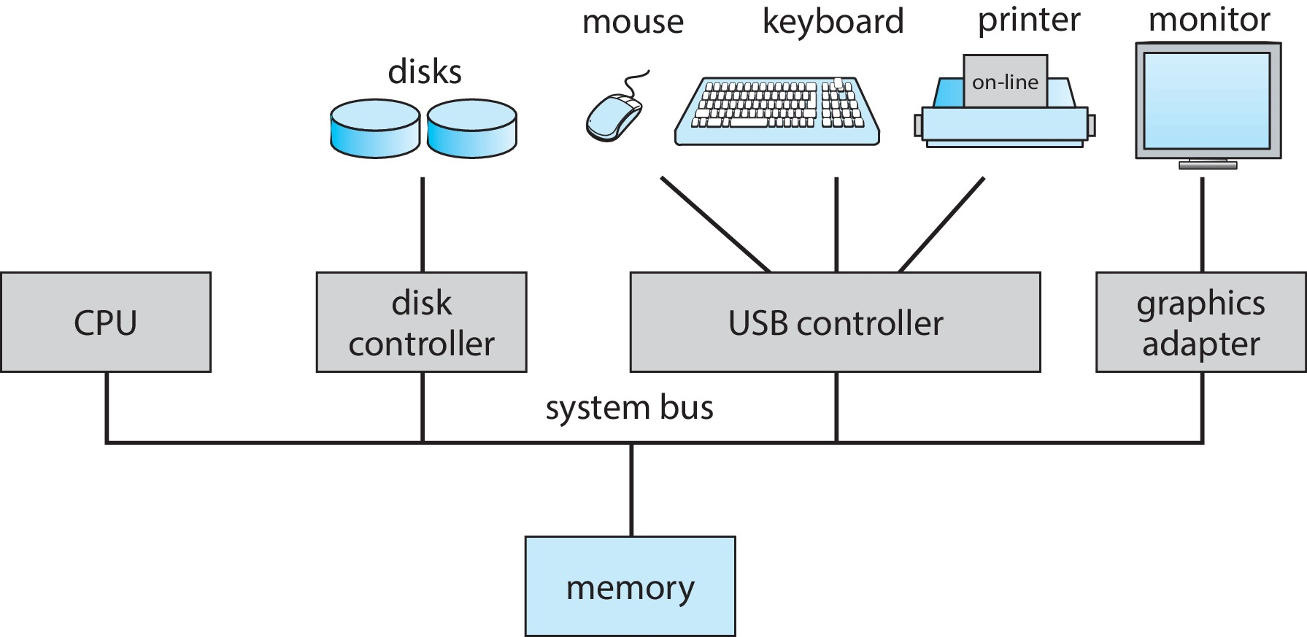
2.2. Hoạt động bên trong máy tính
CPU (một hoặc nhiều) và các trình điều khiển thiết bị (device controller) kết nối với nhau thông qua bus để truy xuất bộ nhớ chia sẻ (shared memory).
Notes:
Mục tiêu của slide này và các slide kế tiếp là nhằm ôn tập lại các kiến thức về tổ chức bên trong máy tính, cách thức các thành phần liên kết và hoạt động với nhau, đặc biệt là với sự điều khiển của hệ điều hành.
There may be many buses within a computer system, but the system bus is the main communications path between the major components.

Slide 15
2.2. Hoạt động bên trong máy tính
Các thiết bị nhập/xuất (I/O) và CPU có thể thực thi đồng thời (concurrently).
Mỗi trình điều khiển thiết bị chịu trách nhiệm một loại thiết bị cụ thể.
Mỗi trình điều khiển thiết bị có một bộ đệm (buffer) cục bộ (local).
Mỗi loại trình điều khiển thiết bị có một device driver tương ứng của hệ điều hành để quản lý nó.
CPU di chuyển dữ liệu giữa bộ nhớ chính và các bộ đệm cục bộ.
Khi trình điều khiển thiết bị hoàn tất các thao tác, nó báo hiệu cho CPU bằng cách phát sinh một ngắt (interrupt).
Notes:
CPU di chuyển dữ liệu giữa bộ nhớ chính và các buffer cục bộ: Dữ liệu di chuyển từ bộ nhớ chính đến các buffer cục bộ và ngược lại.
Device controller reads the signal coming out and going into the CPU and act as a intermediary between the device and the Operating System.
Device driver is just a code inside the OS which helps devices compatible , recognizable and communicate with OS.
Device controller is an intermediary b/w Device and OS and the Device driver is an interface b/w device controller and OS. Basically ,device drivers understand the device controller and provides the rest of the OS with a uniform interface to the device.

Slide 16
HOẠT ĐỘNG BÊN TRONG MÁY TÍNH
2.3. Ngắt
02.

Slide 17
2.3. Ngắt
Đặc điểm cơ bản của ngắt:
Ngắt chuyển điều khiển đến interrupt service routine thông qua interrupt vector (chứa địa chỉ của tất cả các service routine).
Kiến trúc ngắt phải lưu địa chỉ của lệnh phát sinh ngắt.
Ngắt được tạo ra bởi phần mềm do một lỗi (error) hoặc do một yêu cầu của người dùng (user request) được gọi là trap hoặc exception.
Hệ điều hành hoạt động định hướng theo ngắt (interrupt driven).
Notes:
Hardware may trigger an interrupt at any time by sending a signal to the CPU, usually by way of the system bus.
Interrupts are used for many other purposes as well and are a key part of how operating systems and hardware interact

Slide 18
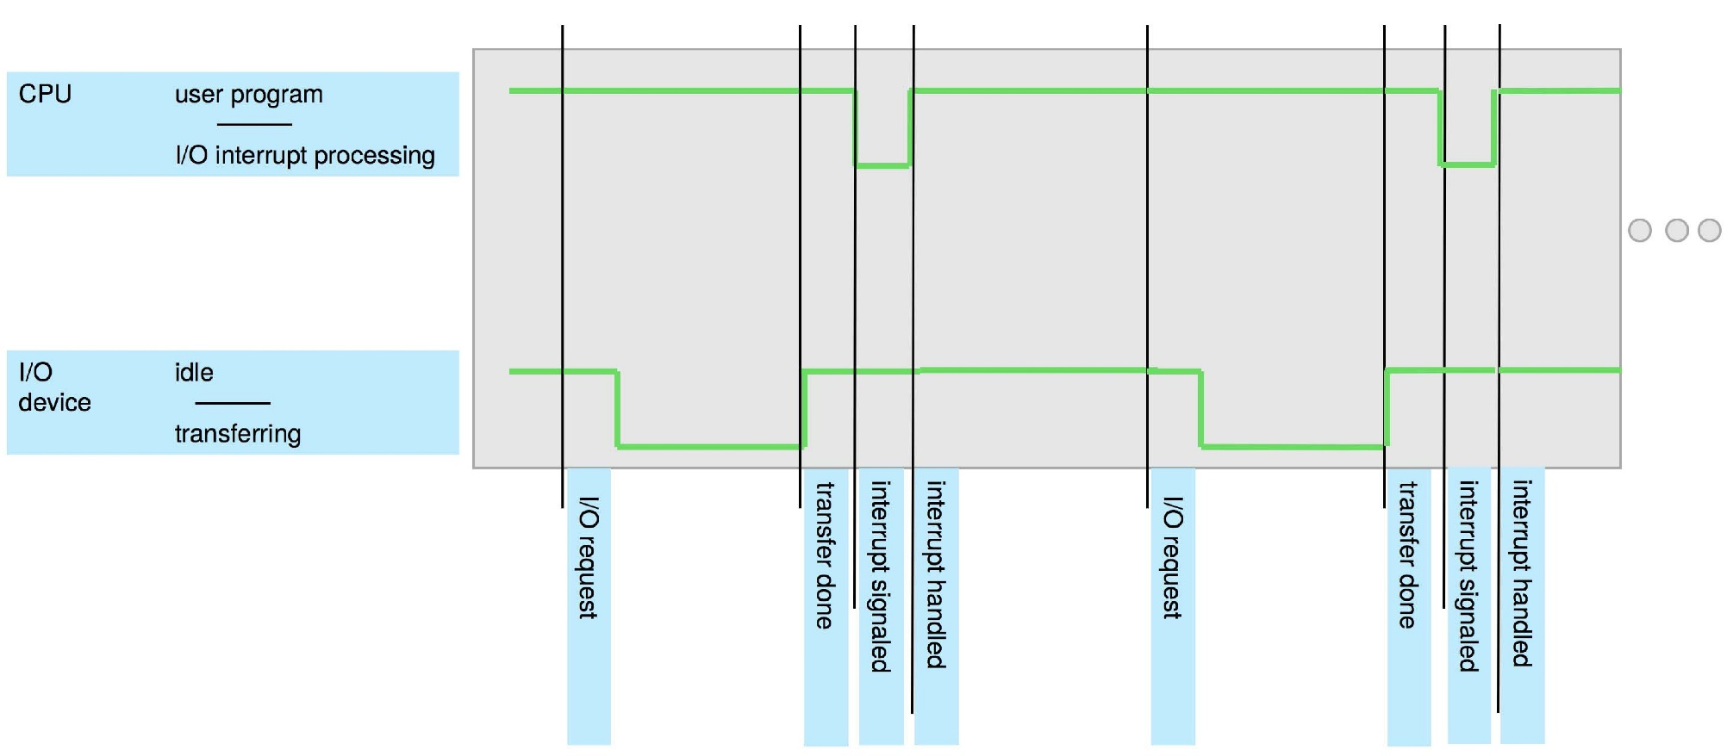
2.3. Ngắt
Quá trình phát sinh và xử lý ngắt
Notes:
Figure 1.3 Interrupt timeline for a single program doing output.

Slide 19
HOẠT ĐỘNG BÊN TRONG MÁY TÍNH
2.4. Cấu trúc lưu trữ (storage)
02.

Slide 20
2.4. Cấu trúc lưu trữ (storage)
Hệ thống lưu trữ được tổ chức phân cấp dựa trên:
Tốc độ truy xuất (speed).
Chi phí (cost).
Khả năng lưu trữ dữ liệu khi không có nguồn điện (volatility).

Slide 21
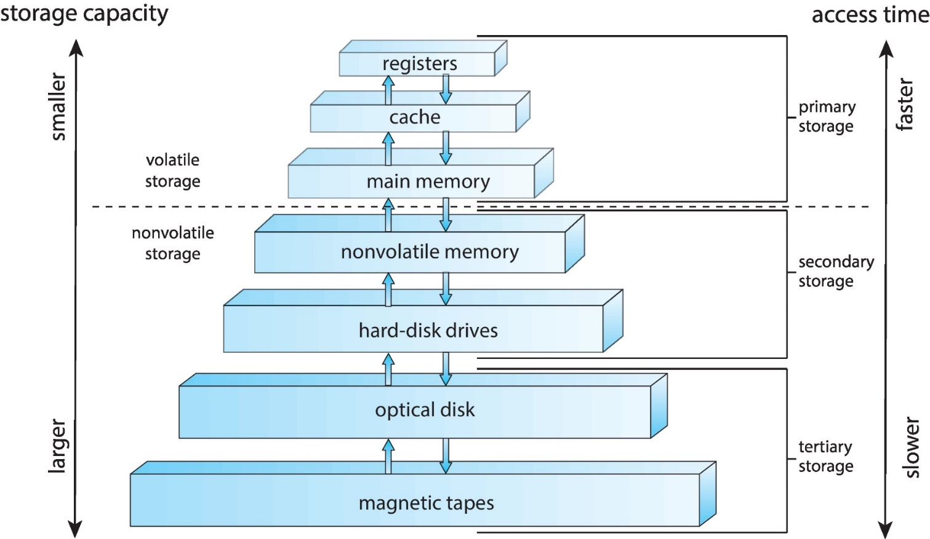
2.4. Cấu trúc lưu trữ (storage)
Phân cấp (hierarchy) lưu trữ

Slide 22
2.4. Cấu trúc lưu trữ (storage)
Bộ nhớ chính (main memory) – thiết bị lưu trữ dung lượng lớn duy nhất mà CPU truy xuất trực tiếp.
Truy xuất ngẫu nhiên (random access).
Mất dữ liệu khi không có nguồn điện.
Được xây dựng dựa trên công nghệ bán dẫn Dynamic Random-access Memory (DRAM).
Bộ nhớ thứ cấp (secondary storage) – mở rộng cho bộ nhớ chính để cung cấp khả năng lưu trữ không bay hơi dung lượng lớn.
Notes:
Hard Disk Drives (HDD) – rigid metal or glass platters covered with magnetic recording material
Disk surface is logically divided into tracks, which are subdivided into sectors
The disk controller determines the logical interaction between the device and the computer
Non-volatile memory (NVM) devices– faster than hard disks, nonvolatile
Various technologies
Becoming more popular as capacity and performance increases, price drops

Slide 23
HOẠT ĐỘNG BÊN TRONG MÁY TÍNH
2.5. Hoạt động của máy tính hiện đại
02.

Slide 24
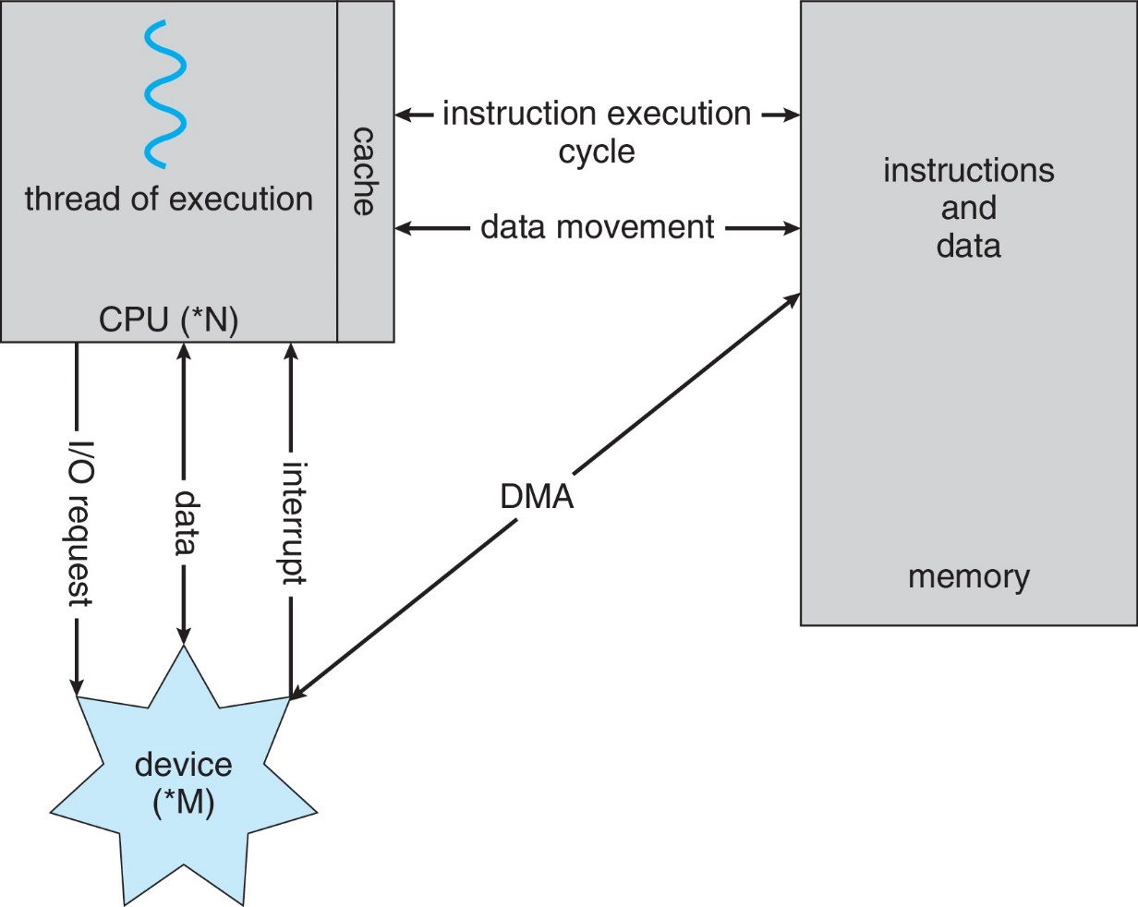
2.5. Hoạt động của máy tính hiện đại
Kiến trúc Von Neuman
Notes:
Direct Memory Access:
- Used for high-speed I/O devices able to transmit information at close to memory speeds
- Device controller transfers blocks of data from buffer storage directly to main memory without CPU intervention
- Only one interrupt is generated per block, rather than the one interrupt per byte

Slide 25
2.5. Hoạt động của máy tính hiện đại
Phân biệt các khái niệm về bộ xử lý
CPU – Thành phần phần cứng thực thi các lệnh.
Processor (bộ xử lý) – Một con chip (vật lý) chứa một hoặc nhiều CPU.
Core (lõi/nhân) – Đơn vị tính toán cơ bản của CPU.
Multicore (đa lõi) – Nhiều lõi tính toán trên cùng một CPU.
Multiprocessor (đa bộ xử lý) – Nhiều bộ xử lý.

Slide 26
KIẾN TRÚC HỆ THỐNG MÁY TÍNH
03.

Slide 27
3. Kiến trúc hệ thống máy tính
Hệ thống đơn bộ xử lý (Single-Processor Systems)
Hệ thống đa bộ xử lý (Multiprocessor Systems)
Hệ thống gom cụm (Clustered Systems)
Notes:
A computer system can be organized in a number of different ways, which we can categorize roughly according to the number of general-purpose processors used.

Slide 28
KIẾN TRÚC HỆ THỐNG MÁY TÍNH
3.1. Hệ thống đơn bộ xử lý
03.

Slide 29
3.1. Hệ thống đơn bộ xử lý
Chỉ có một bộ xử lý đa dụng (general-purpose processor) với một lõi duy nhất: thực thi các tập lệnh đa dụng (bao gồm các lệnh trong các tiến trình).
Có thể kèm theo các bộ xử lý riêng biệt (special-purpose): chỉ có thể thực thi các tập lệnh hạn chế và không thể chạy tiến trình.

Slide 30
KIẾN TRÚC HỆ THỐNG MÁY TÍNH
3.2. Hệ thống đa bộ xử lý
03.

Slide 31
3.2. Hệ thống đa bộ xử lý
Tên gọi khác: parallel systems, tightly-coupled systems.
Ưu điểm:
Tăng cường năng suất hệ thống (system throughput): càng nhiều bộ xử lý thì càng nhanh xong công việc.
Kinh tế: ít tốn kém vì có thể dùng chung tài nguyên (đĩa,…).
Độ tin cậy cao: khi một bộ xử lý hỏng thì công việc của nó được chia sẻ giữa các bộ xử lý còn lại.
Phân loại:
Đa xử lý bất đối xứng (asymmetric multiprocessing) – mỗi bộ xử lý thực thi công việc khác nhau.
Đa xử lý đối xứng (symmetric multiprocessing) – mỗi bộ xử lý cùng thực hiện tất cả công việc.
Notes:
Multiprocessors systems growing in use and importance

Slide 32
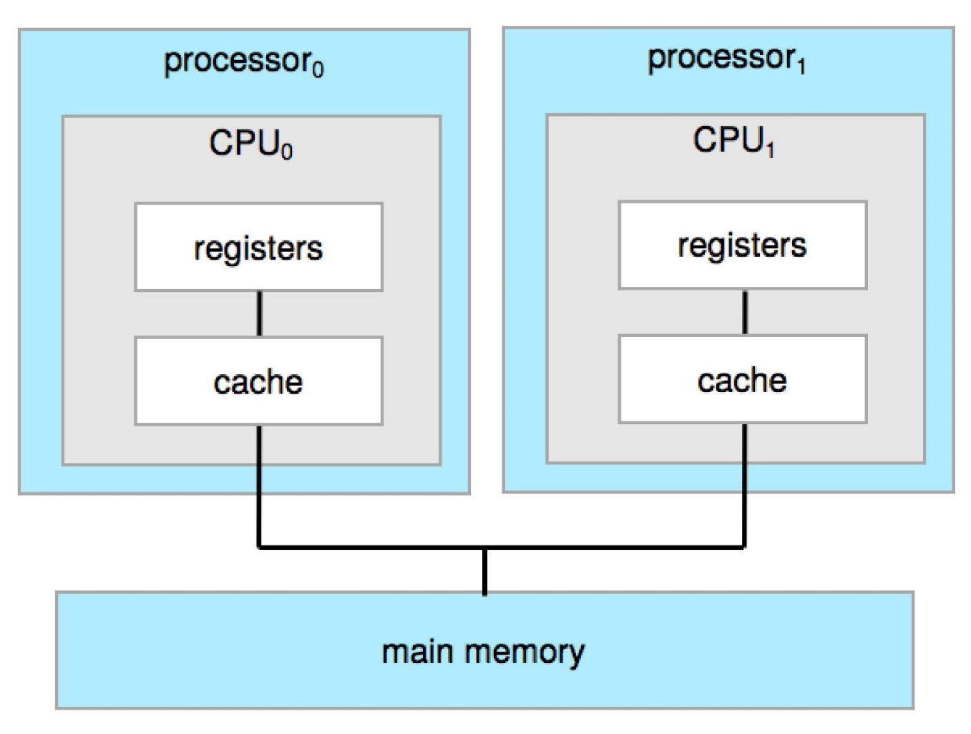
3.2. Hệ thống đa bộ xử lý
Kiến trúc đa xử lý đối xứng
Notes:
This figure illustrates a typical SMP architecture with two processors, each with its own CPU. Notice that each CPU processor has its own set of registers, as well as a private—or local— cache. However, all processors share physical memory over the system bus.

Slide 33
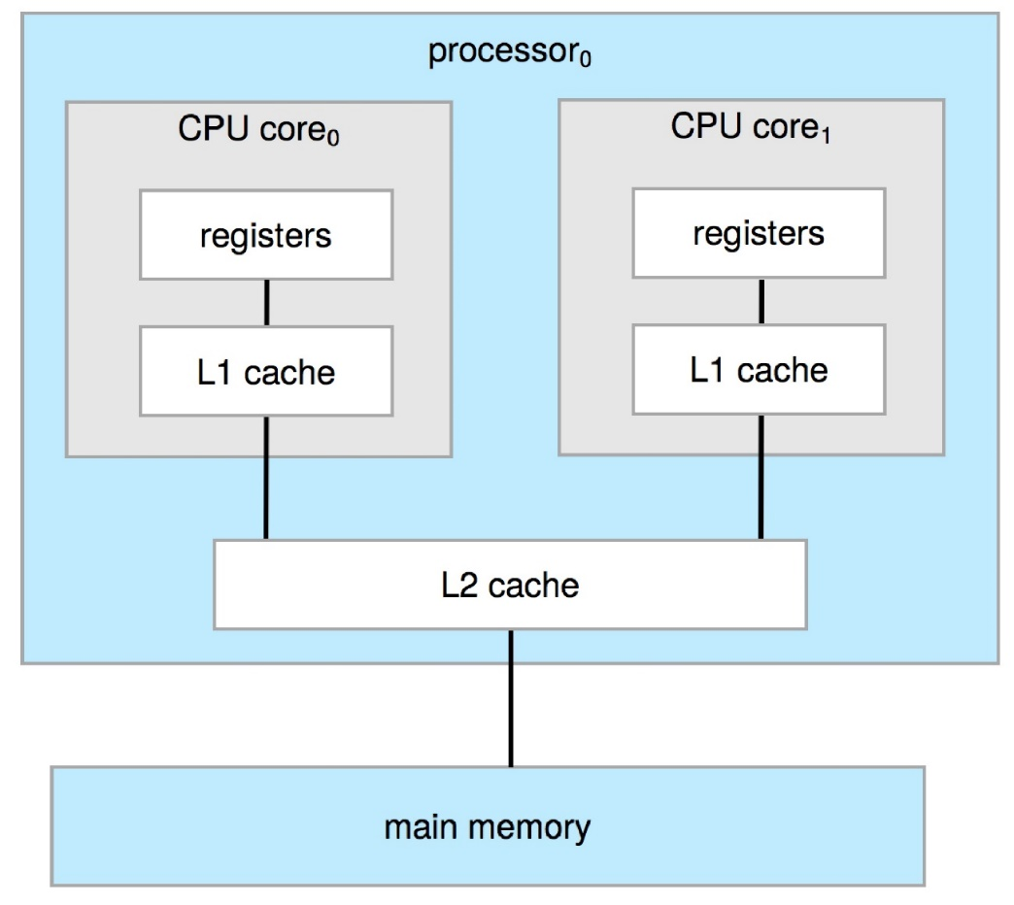
3.2. Hệ thống đa bộ xử lý
Thiết kế nhân kép (dual)
Notes:
In this design, each core has its own register set, as well as its own local cache, often known as a level 1, or L1, cache. Notice, too, that a level 2 (L2) cache is local to the chip but is shared by the two processing cores. Most architectures adopt this approach, combining local and shared caches, where local, lower-level caches are generally smaller and faster than higher-level shared caches.
In addition, one chip with multiple cores uses significantly less power than multiple single-core chips, an important issue for mobile devices as well as laptops.

Slide 34
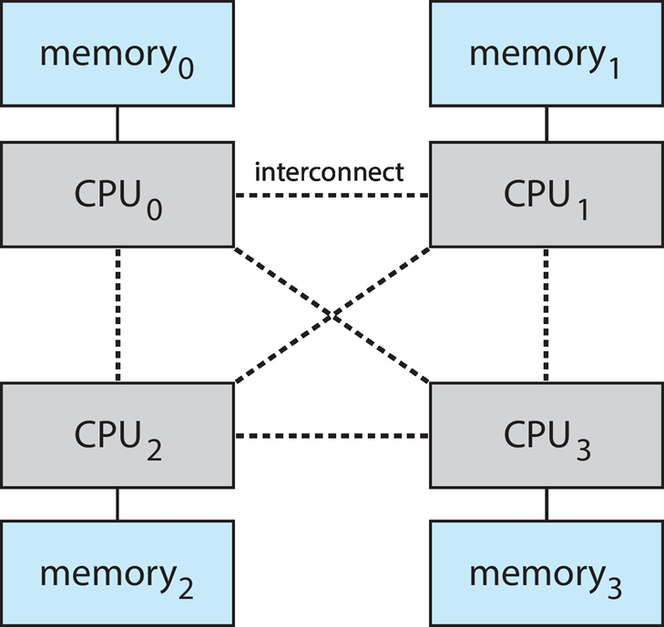
3.2. Hệ thống đa bộ xử lý
Hệ thống NUMA (Non-Uniform Memory Access)
Notes:
Adding additional CPUs to a multiprocessor system will increase computing power; however, as suggested earlier, the concept does not scale very well, and once we add too many CPUs, contention for the system bus becomes a bottleneck and performance begins to degrade. An alternative approach is instead to provide each CPU (or group of CPUs) with its own local memory that is accessed via a small, fast local bus. The CPUs are connected by a shared system interconnect, so that all CPUs share one physical address space. This approach—known as non-uniform memory access, or NUMA. The advantage is that, when a CPU accesses its local memory, not only is it fast, but there is also no contention over the system interconnect. Thus, NUMA systems can scale more effectively as more processors are added.

Slide 35
KIẾN TRÚC HỆ THỐNG MÁY TÍNH
3.3. Hệ thống gom cụm
03.

Slide 36
3.3. Hệ thống gom cụm
Là một dạng hệ thống đa bộ xử lý, nhưng gồm nhiều hệ thống làm việc với nhau:
Thường chia sẻ không gian lưu trữ qua mạng lưu trữ khu vực (storage-area network - SAN).
Cung cấp các dịch vụ có độ sẵn sàng cao (high-availability): dịch vụ được cung cấp liên tục cho dù một phần cứng của cụm bị hỏng.
Có thể theo cấu trúc đối xứng hoặc bất đối xứng:
Gom cụm bất đối xứng (asymmetric clustering): một máy ở chế độ (mode) hot-standby, các máy còn lại chạy ứng dụng.
Gom cụm đối xứng (symmetric clustering): nhiều nút (node) chạy ứng dụng và giám sát các nút còn lại.
Notes:
Clustered systems differ from the multiprocessor systems described in Section 1.3.2 in that they are composed of two or more individual systems—or nodes—joined together; each node is typically a multicore system. Such systems are considered loosely coupled.
The hot-standby host machine does nothing but monitor the active server. If that server fails, the hot-standby host becomes the active server.
In symmetric clustering, two or more hosts are running applications and are monitoring each other. This structure is obviously more efficient, as it uses all of the available hardware. However, it does require that more than one application be available to run.

Slide 37
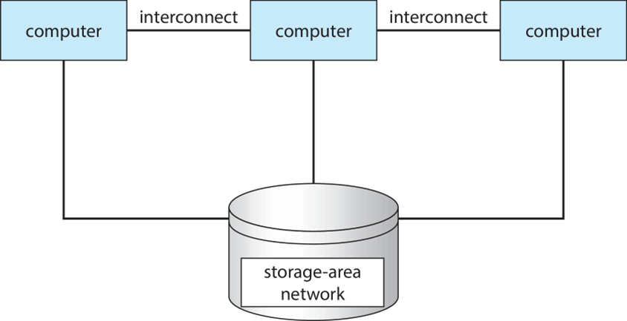
3.3. Hệ thống gom cụm
Cấu trúc tổng thể của một hệ thống gom cụm
Notes:
Cluster technology is changing rapidly. Some cluster products support thousands of systems in a cluster, as well as clustered nodes that are separated by miles. Many of these improvements are made possible by storage-area networks (SANs), which allow many systems to attach to a pool of storage. If the applications and their data are stored on the SAN, then the cluster software can assign the application to run on any host that is attached to the SAN. If the host fails, then any other host can take over. In a database cluster, dozens of hosts can share the same database, greatly increasing performance and reliability.

Slide 38
CÁC THAO TÁC TRONG HỆ ĐIỀU HÀNH
04.

Slide 39
4. Các thao tác trong hệ điều hành
Đơn chương (uniprogramming), đa chương (multiprogramming) và đa nhiệm (multitasking)
Các chế độ hoạt động (modes of operation)

Slide 40
CÁC THAO TÁC TRONG HỆ ĐIỀU HÀNH
4.1. Đơn chương
04.

Slide 41
4.1. Đơn chương
Đơn chương:
Chỉ một công việc (job)/chương trình được nạp vào bộ nhớ tại một thời điểm.
Công việc/chương trình được thi hành tuần tự.
Người dùng muốn chạy nhiều hơn một chương trình tại một thời điểm?
=> Đa chương

Slide 42
CÁC THAO TÁC TRONG HỆ ĐIỀU HÀNH
4.2. Đa chương
04.

Slide 43
4.2. Đa chương
Đa chương tổ chức các công việc, bao gồm mã và dữ liệu, sao cho CPU luôn có thể chọn một để thực thi:
Nhiều công việc được nạp đồng thời vào bộ nhớ.
Một công việc được chọn và chạy bởi bộ định thời công việc (job scheduling).
Khi một công việc phải chờ (vd: I/O), hệ điều hành chuyển sang (switch) thực thi công việc khác.
Trong hệ thống đa chương, một công việc đang thực thi được gọi là một tiến trình (process).
Đa chương giúp tận dụng được thời gian rảnh, tăng hiệu suất sử dụng CPU (CPU utilization).

Slide 44
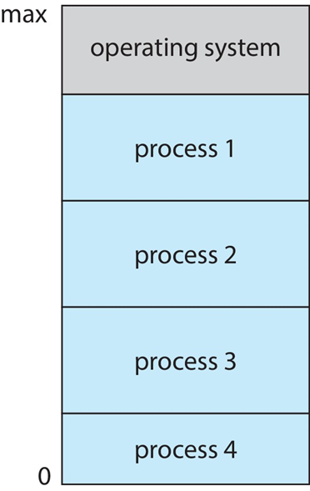
4.2. Đa chương
Layout bộ nhớ của một hệ thống đa chương

Slide 45
4.2. Đa chương
Đa nhiệm
Đa nhiệm là một sự mở rộng của đa chương – CPU chuyển các công việc thường xuyên hơn để người dùng có thể tương tác với từng công việc khi nó đang chạy.

Slide 46
CÁC THAO TÁC TRONG HỆ ĐIỀU HÀNH
4.3. Các chế độ hoạt động
04.

Slide 47
4.3. Các chế độ hoạt động
Việc có nhiều chế độ hoạt động cho phép hệ điều hành bảo vệ chính nó và các thành phần khác của hệ thống.
Hai chế độ cơ bản: Chế độ người dùng (user mode) và chế độ hạt nhân (kernel mode).
Có thể mở rộng nhiều hơn hai chế độ.
Bit chế độ được thêm vào phần cứng:
Dùng để phân biệt khi nào thì hệ thống đang thực thi mã người dùng hay mã hạt nhân.
Khi một ứng dụng của người dùng thực thi  bit chế độ là “người dùng” (1).
Khi mã trong hạt nhân thực thi  bit chế độ là “hạt nhân” (0).

Slide 48
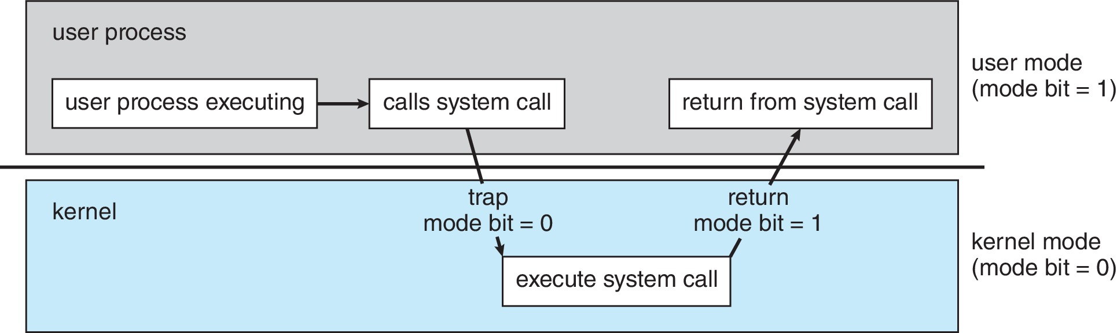
4.3. Các chế độ hoạt động
Một số lệnh được thiết kế riêng như đặc quyền (privileged), các lệnh này chỉ thực thi ở chế độ hạt nhân.
Ví dụ chuyển từ chế độ người dùng sang chế độ hạt nhân:

Slide 49
LỊCH SỬ PHÁT TRIỂN HỆ ĐIỀU HÀNH
5.1 Lịch sử phát triển hệ điều hành (đọc thêm)
05.

Slide 50
5.1 Lịch sử phát triển hệ điều hành
Thế hệ 1 (1945 - 1955)
Thiết kế, xây dựng, lập trình, thao tác: do 1 nhóm người.
Lưu trên phiếu đục lỗ.
Thế hệ 2 (1955 - 1965):
Xuất hiện sự phân công công việc.
Hệ thống xử lý theo lô ra đời, lưu trên băng từ.
Hoạt động dưới sự điều khiển đặc biệt của 1 chương trình.
Thế hệ 3 (1965 - 1980):
Ra đời hệ điều hành, khái niệm đa chương
HĐH chia sẻ thời gian như CTSS của MIT
MULTICS, UNIX
Notes:
Nội dung slide này (và slide kết tiếp) được dựa trên sách MODERN OPERATING SYSTEMS của ANDREW S. TANENBAUM, HERBERT BOS
Việc phân chia giai đoạn phát triển hệ điều hành dựa trên quá trình phát triển của máy tính.
Các giai đoạn này sẽ có một phần trùng lắp (giữa giai đoạn 4 và giai đoạn 5) do sự phát triển đan xen (cũng như vẫn đang tiếp diễn) của nhiều loại máy tính.

Slide 51
5.1 Lịch sử phát triển hệ điều hành
Thế hệ 4 (1980 – nay)
Ra đời máy tính cá nhân: IBM PC
HĐH MS-DOS, MacOS (Apple Macintosh), MS Windows, OS/1
Linux, QNX, HĐH mạng,…
Thế hệ 5 (1990 – nay)
Thiết bị di động ra đời và phổ biến
Symbian, BlackBerry OS, Android, iOS

Slide 52
LỊCH SỬ PHÁT TRIỂN HỆ ĐIỀU HÀNH
5.2 Quá trình phát triển của một số hệ điều hành (đọc thêm)
05.

Slide 53
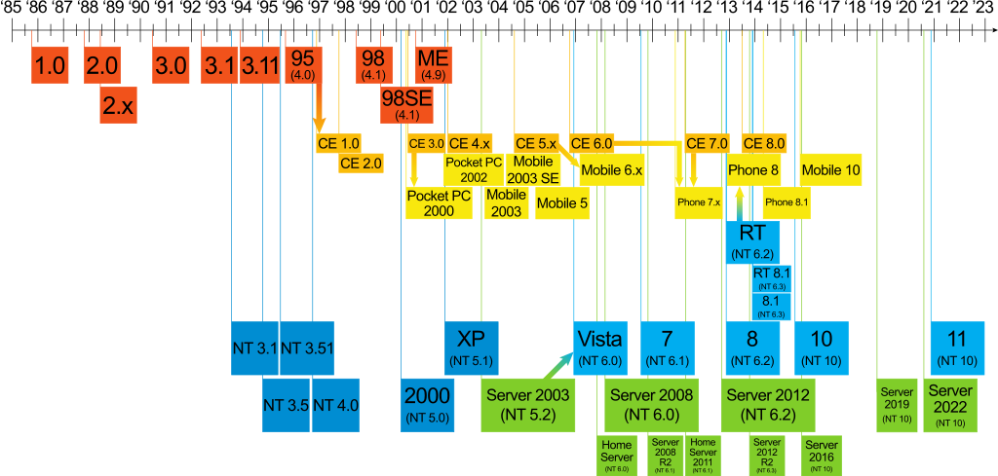
Quá trình phát triển của Windows
Nguồn: https://en.wikipedia.org/wiki/Microsoft_Windows

Slide 54
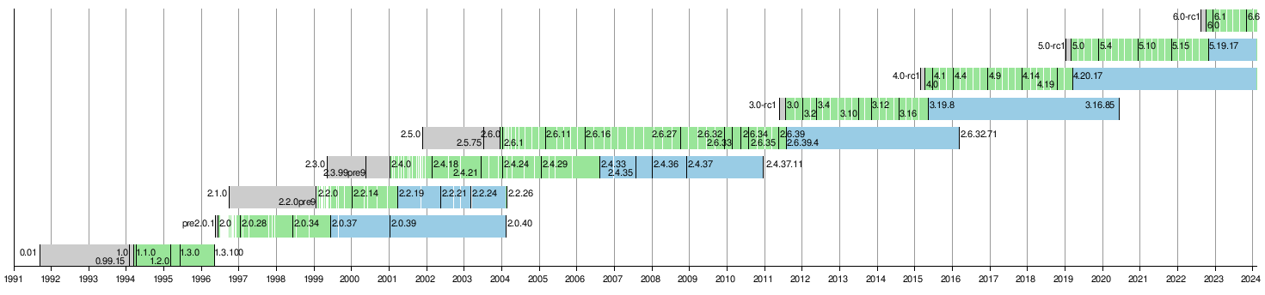
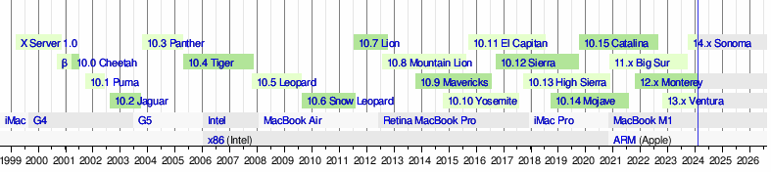
Quá trình phát triển của Linux
Nguồn: https://en.wikipedia.org/wiki/Linux_kernel_version_history
Nguồn: https://wiki.alquds.edu/?query=MacOS_version_history

Slide 55
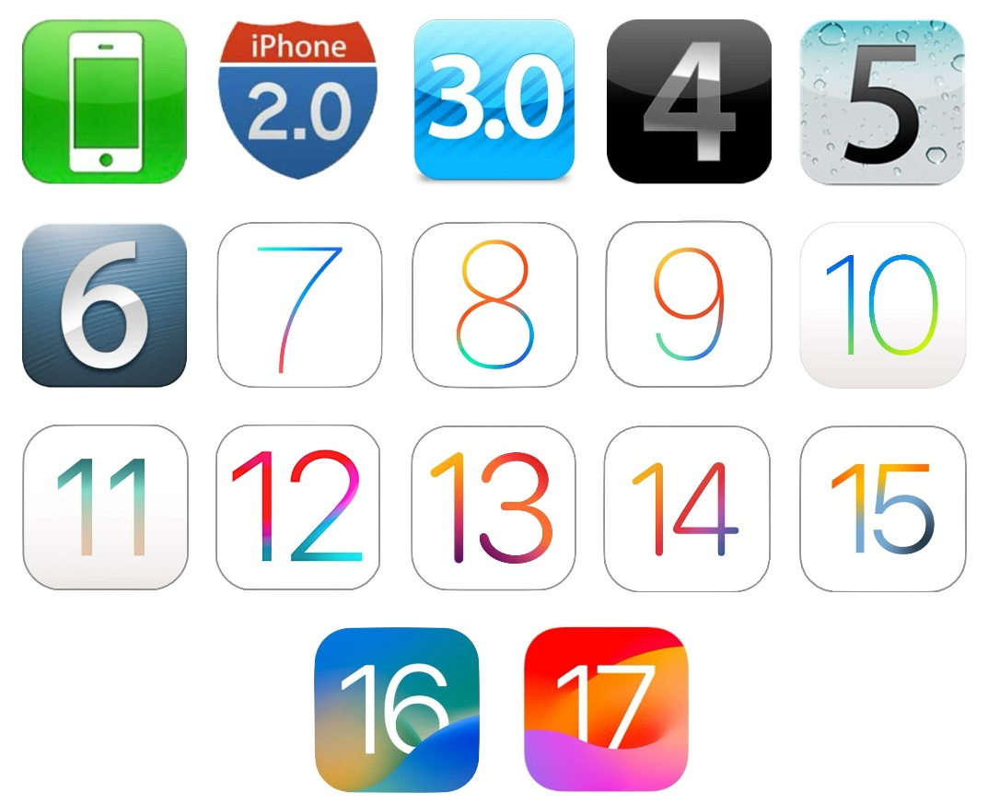
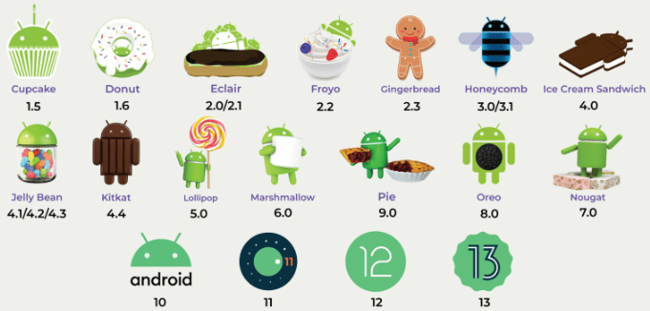
Quá trình phát triển của Android, iOS
Nguồn: https://www.enterpriseappstoday.com/stats/android-statistics.html
Nguồn: https://twitter.com/appleintro/status/1698756065922330822/photo/1

Slide 56
Tóm tắt lại nội dung buổi học
Tổng quan về hệ điều hành
Hoạt động bên trong máy tính
Kiến trúc hệ thống máy tính
Các thao tác trong hệ điều hành
Lịch sử phát triển hệ điều hành

Slide 57

THẢO LUẬN

Slide 58
HỆ ĐIỀU HÀNH
CHƯƠNG 2: CẤU TRÚC HỆ ĐIỀU HÀNH
Trình bày về các thành phần trong hệ điều hành, các dịch vụ mà hệ điều hành cung cấp, các định nghĩa về lời gọi hệ thống/chương trình hệ thống và cấu trúc hệ thống của hệ điều hành
Trình bày: ...
Trình bày: ...

Slide 59
Biết được các thành phần của hệ điều hành
Hiểu được các dịch vụ mà hệ điều hành cung cấp
Hiểu được cấu trúc của một hệ điều hành

Slide 60
Các thành phần của hệ điều hành
Các dịch vụ hệ điều hành cung cấp
Lời gọi hệ thống (System call)
Các chương trình hệ thống (System programs)
Cấu trúc hệ thống

Slide 61
CÁC THÀNH PHẦN CỦA HỆ ĐIỀU HÀNH
1

Slide 62
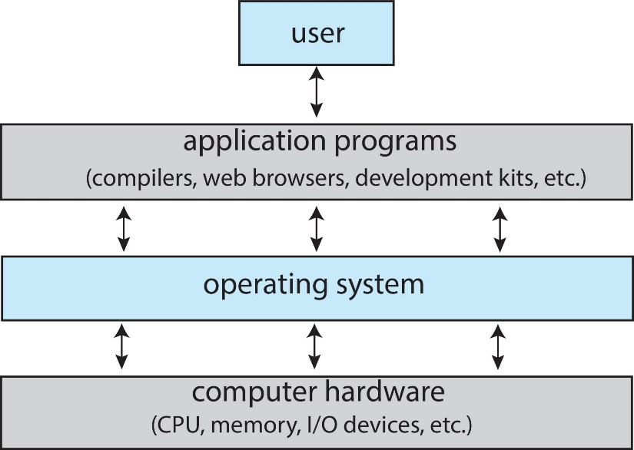

1. Các thành phần của hệ điều hành
Quản lý tiến trình
Quản lý bộ nhớ chính
Quản lý file
Quản lý hệ thống I/O
Quản lý hệ thống lưu trữ thứ cấp
Hệ thống bảo vệ
Hệ thống thông dịch lệnh

Slide 63
CÁC THÀNH PHẦN CỦA HỆ ĐIỀU HÀNH
1.1. Quản lý tiến trình
1

Slide 64
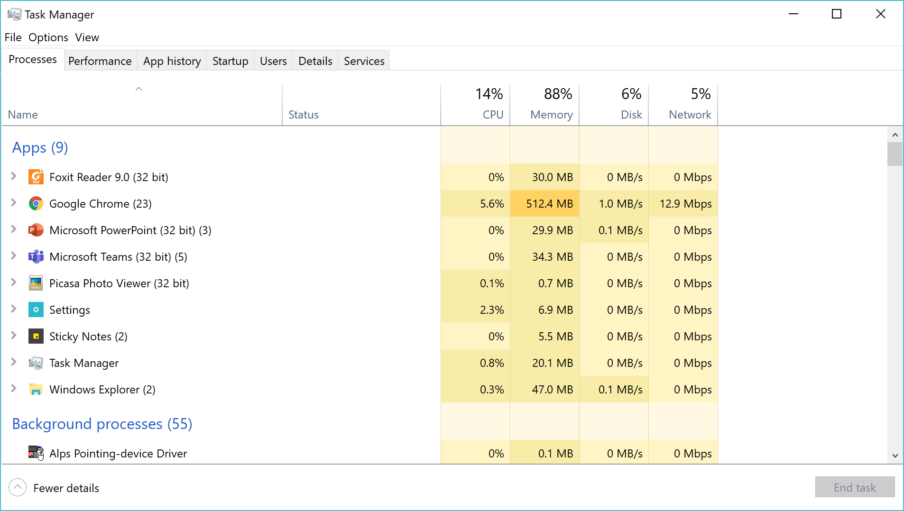
1.1. Quản lý tiến trình
Tiến trình là gì?
Tiến trình khác chương trình ở điểm gì?

Slide 65
1.1. Quản lý tiến trình
Để hoàn thành công việc, một tiến trình cần:
CPU
Bộ nhớ
File
Thiết bị I/O,…
Các nhiệm vụ chính:
Tạo và hủy tiến trình
Tạm dừng/ thực thi tiếp tiến trình
Cung cấp các cơ chế
Đồng bộ hoạt động các tiến trình
Giao tiếp giữa các tiến trình
Khống chế tắc nghẽn

Slide 66
CÁC THÀNH PHẦN CỦA HỆ ĐIỀU HÀNH
1.2. Quản lý bộ nhớ chính
1

Slide 67
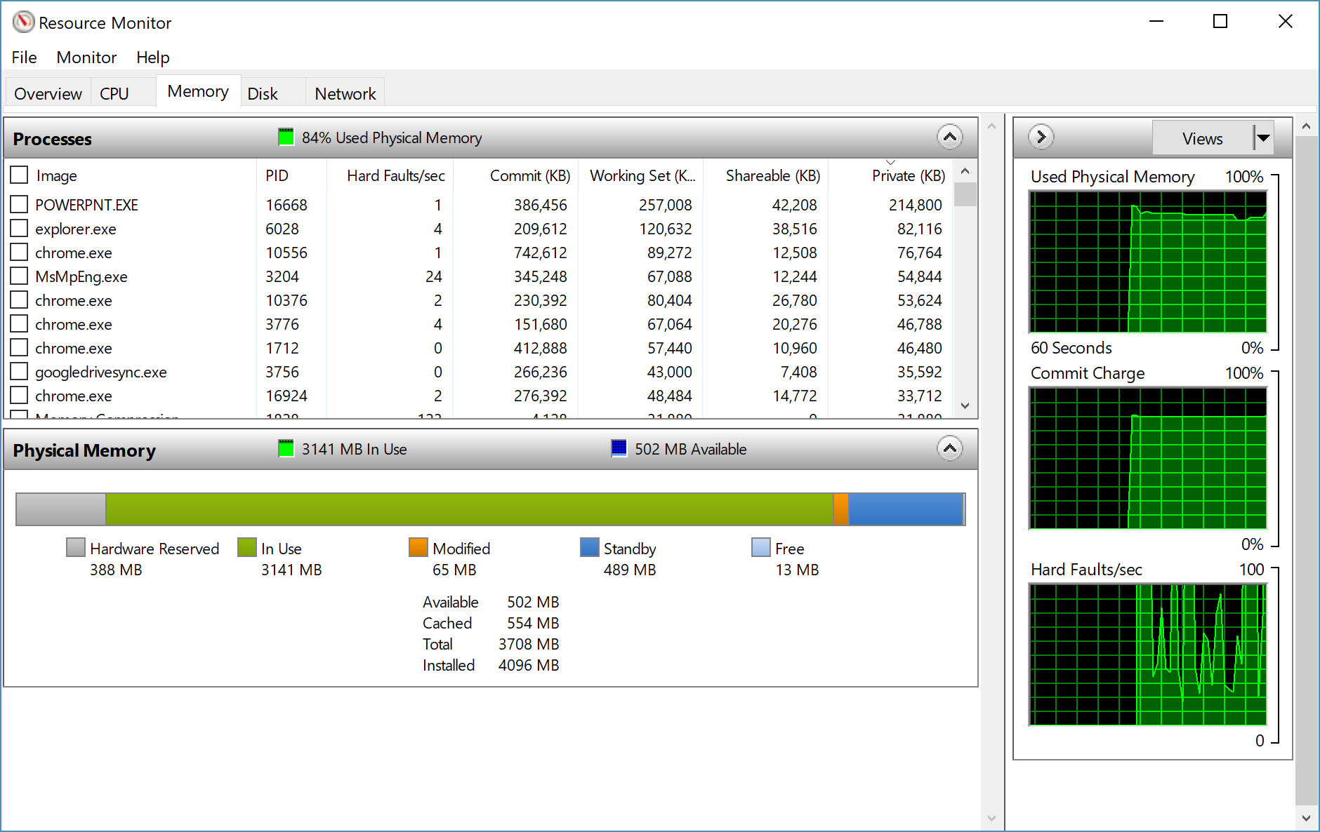
1.2. Quản lý bộ nhớ chính

Slide 68
1.2. Quản lý bộ nhớ chính
Bộ nhớ chính là trung tâm của các thao tác, xử lý
Để nâng cao hiệu suất sử dụng CPU, hệ điều hành cần quản lý bộ nhớ thích hợp
Các nhiệm vụ chính:
Theo dõi, quản lý các vùng nhớ trống và đã cấp phát
Quyết định sẽ nạp chương trình nào khi có vùng nhớ trống
Cấp phát và thu hồi các vùng nhớ khi cần thiết

Slide 69
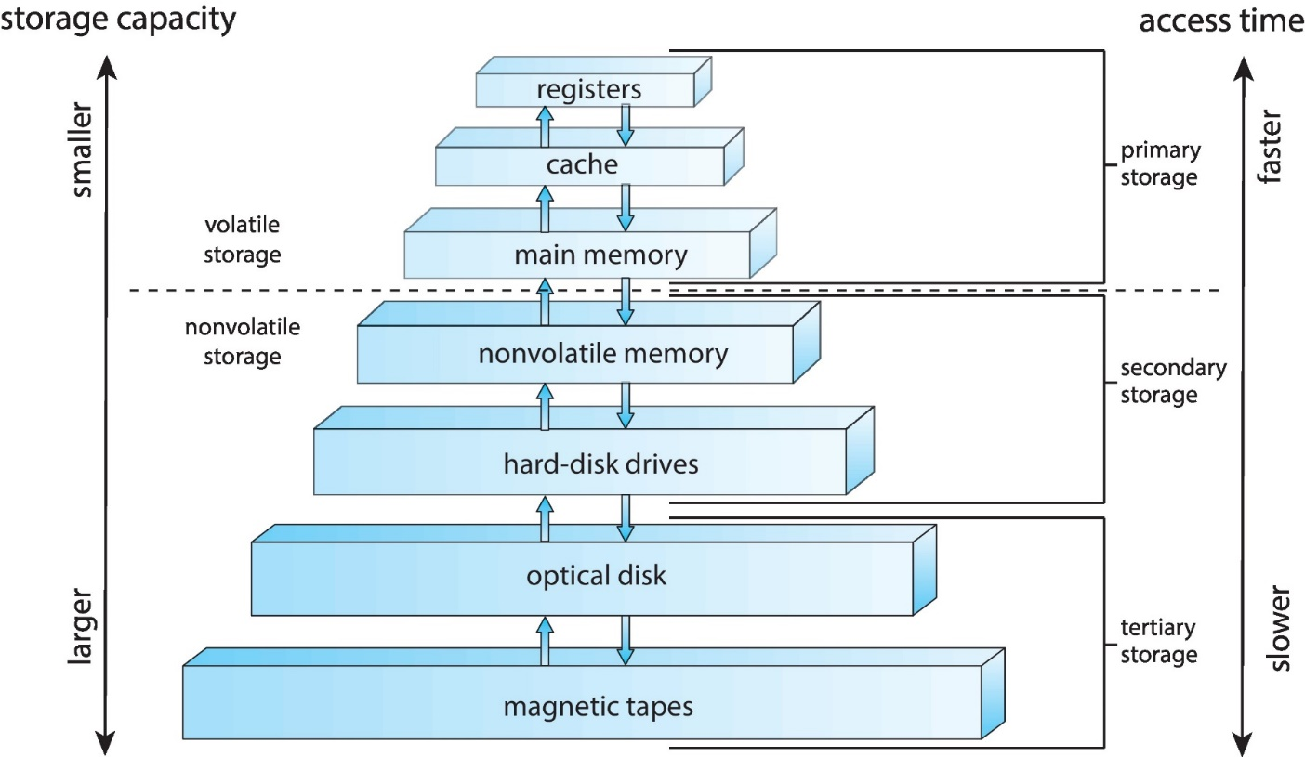
1.2. Quản lý bộ nhớ chính

Slide 70
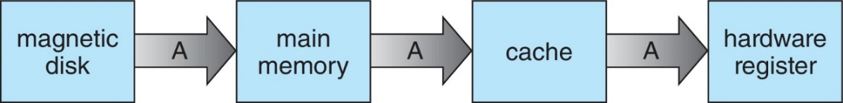
1.2. Quản lý bộ nhớ chính

Slide 71
CÁC THÀNH PHẦN CỦA HỆ ĐIỀU HÀNH
1.3. Quản lý file
1

Slide 72
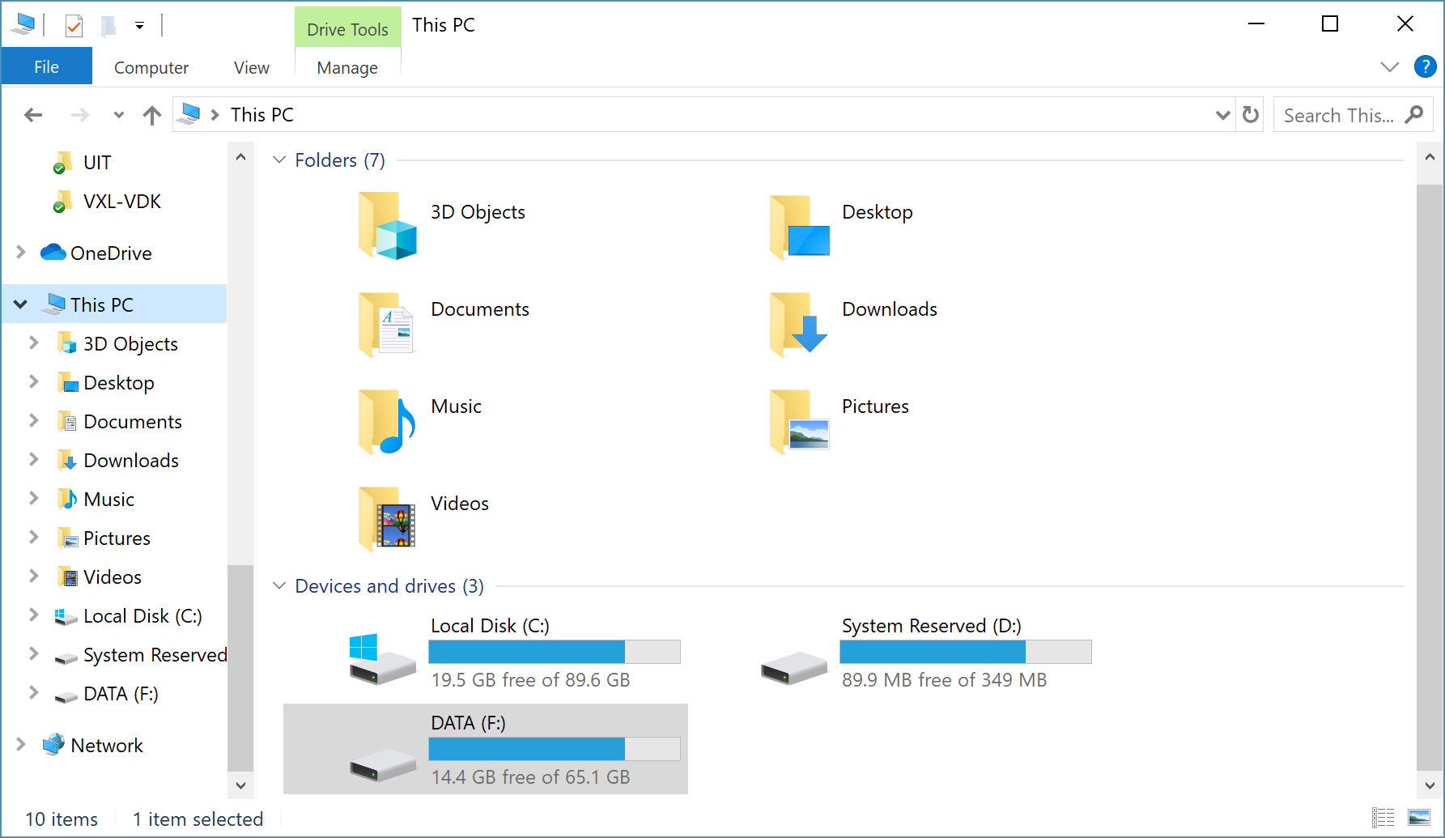
1.3. Quản lý file

Slide 73
1.3. Quản lý file
Hệ thống file
File
Thư mục
Các dịch vụ chính:
Tạo và xóa file/ thư mục
Các thao tác xử lý file/ thư mục như copy, paste, …
“Ánh xạ” file/ thư mục vào thiết bị thứ cấp tương ứng
Sao lưu và phục hồi dữ liệu

Slide 74
CÁC THÀNH PHẦN CỦA HỆ ĐIỀU HÀNH
1.4. Quản lý hệ thống I/O
1

Slide 75
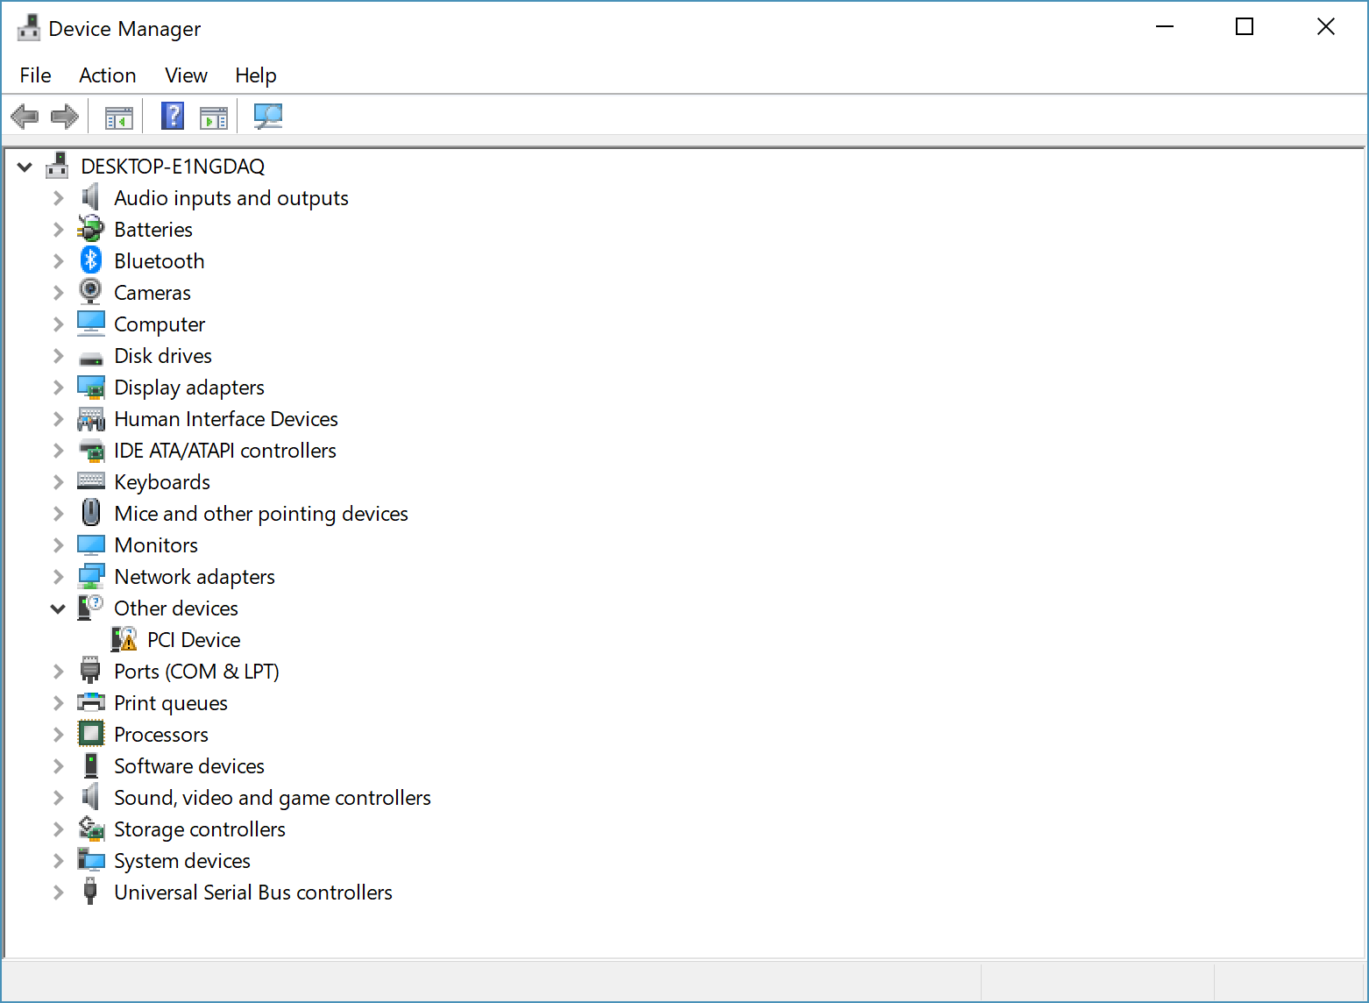
1.4. Quản lý hệ thống I/O

Slide 76
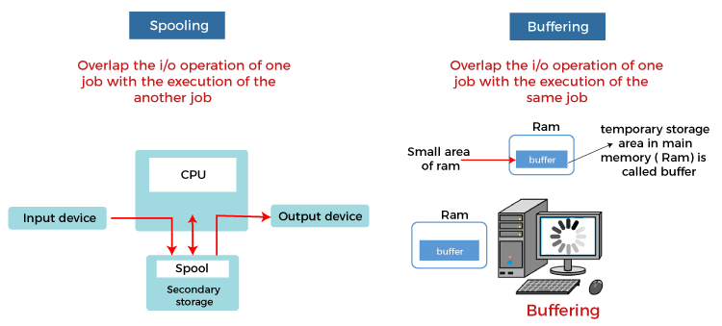
1.4. Quản lý hệ thống I/O
Che dấu sự khác biệt của các thiết bị I/O trước người dùng
Có chức năng:
Cơ chế: buffering, caching, spooling
Cung cấp giao diện chung đến các trình điều khiển thiết bị
Bộ điều khiển các thiết bị phần cứng
Notes:
https://vie.digiist.com/windows/what-is-spooling-buffering-102360.html#:~:text=Spooling%2C%20buffering%20v%C3%A0%20caching%20l%C3%A0,c%C3%A1c%20qu%C3%A1%20tr%C3%ACnh%20m%C3%A1y%20t%C3%ADnh.
https://www.javatpoint.com/spooling-in-operating-system

Slide 77
CÁC THÀNH PHẦN CỦA HỆ ĐIỀU HÀNH
1.5. Quản lý hệ thống lưu trữ thứ cấp
1

Slide 78
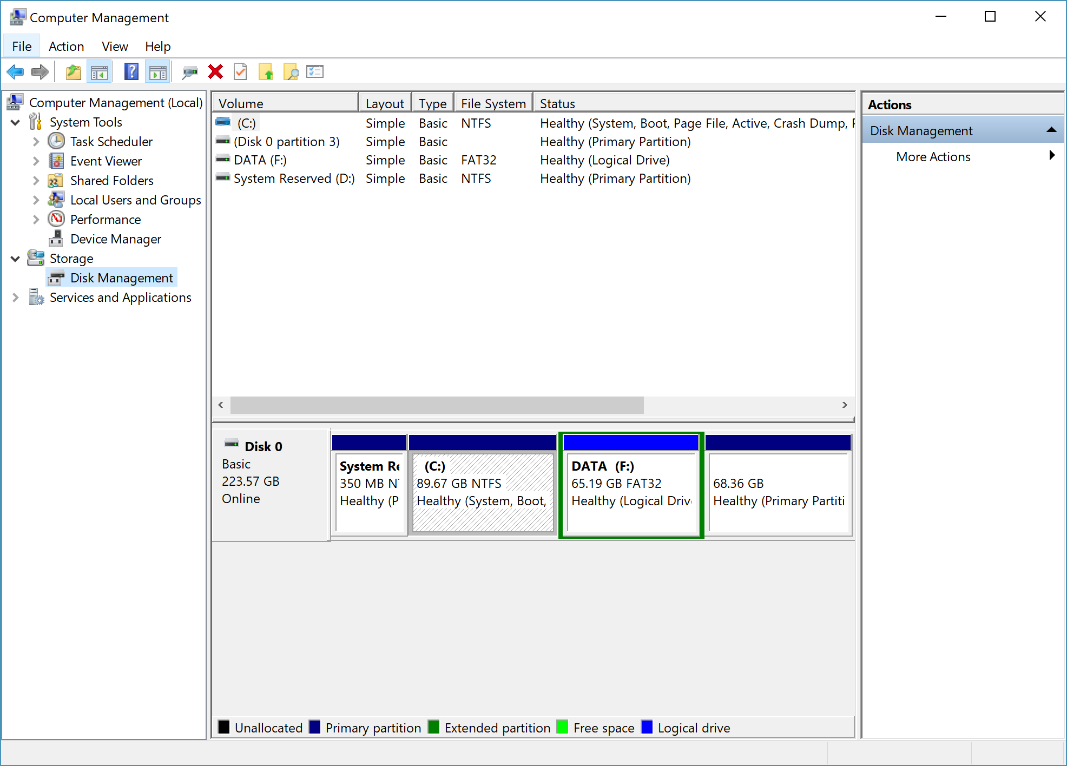
1.5. Quản lý hệ thống lưu trữ thứ cấp

Slide 79
1.5. Quản lý hệ thống lưu trữ thứ cấp
Bộ nhớ chính: kích thước nhỏ, là môi trường chứa thông tin không bền vững => cần hệ thống lưu trữ thứ cấp để lưu trữ bền vững các dữ liệu, chương trình
Phương tiện lưu trữ thông dụng là HDD và SSD
Nhiệm vụ của hệ điều hành trong quản lý đĩa
Quản lý không gian trống trên đĩa (free space management)
Cấp phát không gian lưu trữ (storage allocation)
Định thời họat động cho đĩa (disk scheduling)
=> Sử dụng thường xuyên => ảnh hưởng lớn đến tốc độ của cả hệ thống => cần hiệu quả

Slide 80
CÁC THÀNH PHẦN CỦA HỆ ĐIỀU HÀNH
1.6. Hệ thống bảo vệ
1

Slide 81
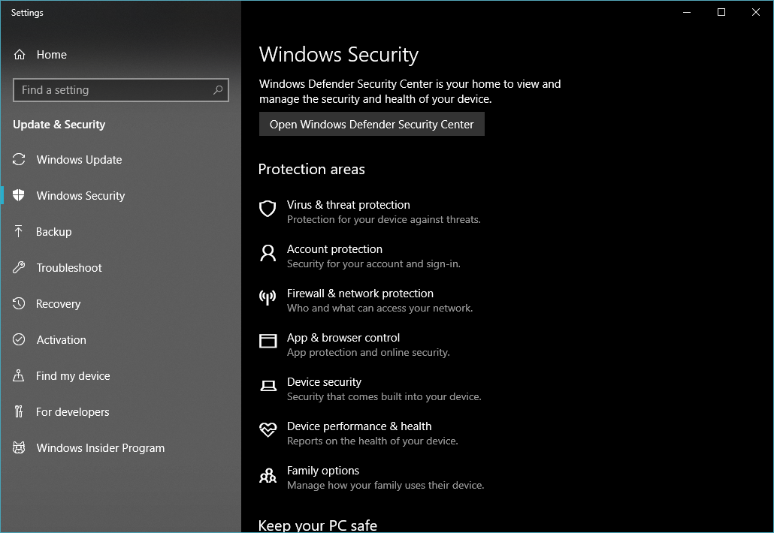
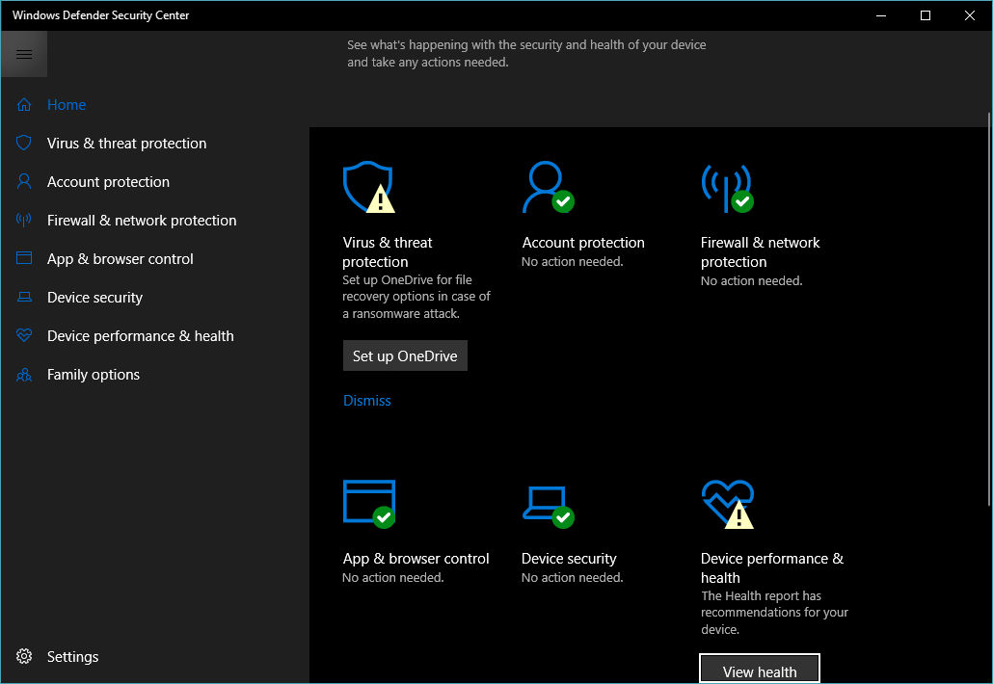
1.6. Hệ thống bảo vệ

Slide 82
1.6. Hệ thống bảo vệ
Trong hệ thống cho phép nhiều user hay nhiều process diễn ra đồng thời:
Kiểm soát tiến trình người dùng đăng nhập/ xuất và sử dụng hệ thống
Kiểm soát việc truy cập các tài nguyên trong hệ thống
Bảo đảm những user/process chỉ được phép sử dụng các tài nguyên dành cho nó
Các nhiệm vụ của hệ thống bảo vệ
Cung cấp cơ chế kiểm soát đăng nhập/ xuất
Phân định được sự truy cập tài nguyên hợp pháp và bất hợp pháp (authorized/unauthorized)
Phương tiện thi hành các chính sách (enforcement of policies) (ví dụ: cần bảo vệ dữ liệu của ai đối với ai)

Slide 83
CÁC THÀNH PHẦN CỦA HỆ ĐIỀU HÀNH
1.7. Hệ thống thông dịch lệnh
1

Slide 84
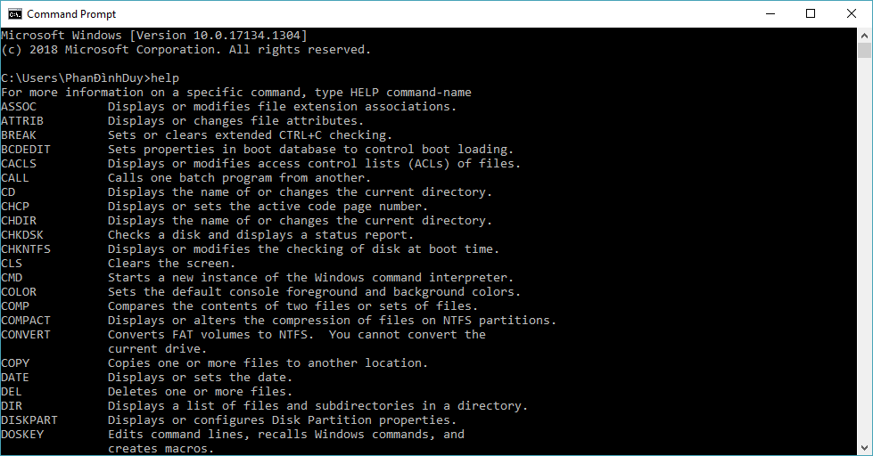
1.7. Hệ thống thông dịch lệnh

Slide 85
1.7. Hệ thống thông dịch lệnh
Là giao diện chủ yếu giữa người dùng và OS
Ví dụ: shell, mouse-based window-and-menu
Khi user login
command line interpreter (shell) chạy, chờ nhận lệnh từ người dùng, thực thi lệnh và trả kết quả về.
Các lệnh ->bộ điều khiển lệnh ->hệ điều hành
Các lệnh chủ yếu:
Tạo, hủy và quản lý tiến trình, hệ thống
Kiểm soát I/O
Quản lý bộ lưu trữ thứ cấp
Quản lý bộ nhớ chính
Truy cập hệ thống file và cơ chế bảo mật
Notes:
Demo sử dụng shell hoặc CMD

Slide 86
CÁC DỊCH VỤ HỆ ĐIỀU HÀNH CUNG CẤP
2

Slide 87
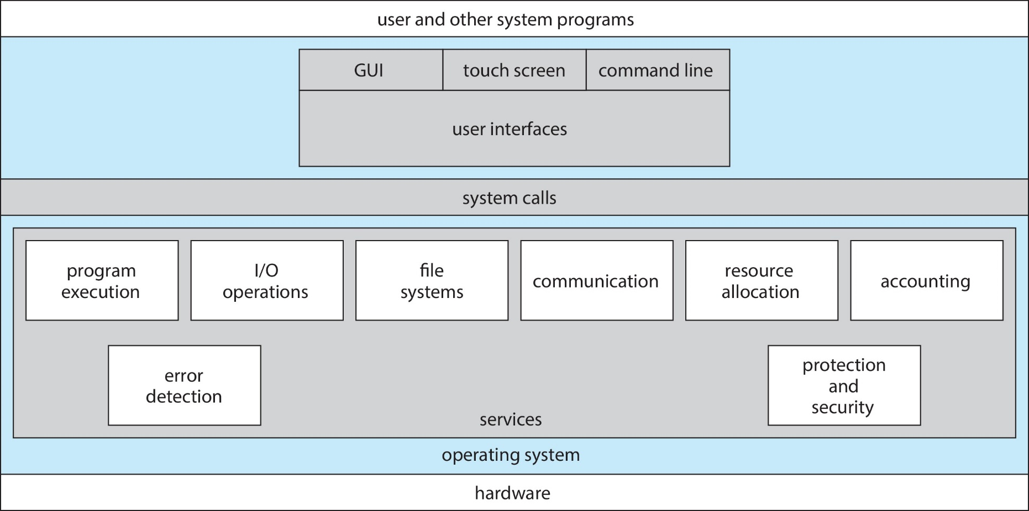
2. Các dịch vụ hệ điều hành cung cấp
Cấu trúc tổng quan các dịch vụ của hệ điều hành

Slide 88
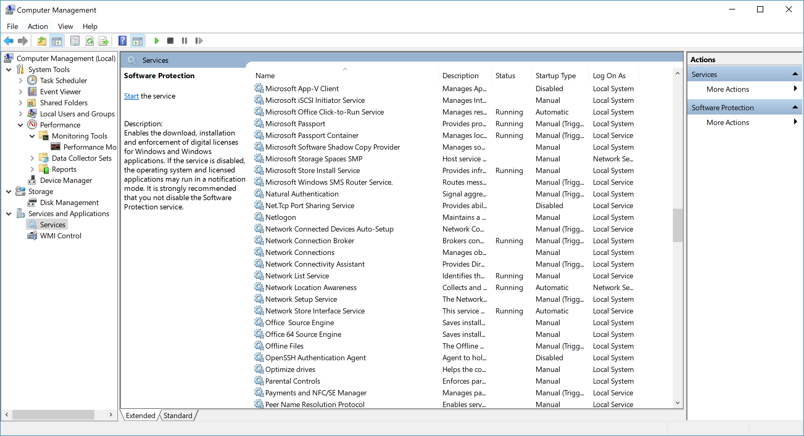
2. Các dịch vụ hệ điều hành cung cấp

Slide 89
2. Các dịch vụ hệ điều hành cung cấp
Thực thi chương trình
Thực hiện các thao tác I/O theo yêu cầu của chương trình
Các thao tác trên hệ thống file
Trao đổi thông tin giữa các tiến trình qua hai cách:
Chia sẻ bộ nhớ (Shared memory)
Chuyển thông điệp (Message passing)
Phát hiện lỗi
Trong CPU, bộ nhớ, trên thiết bị I/O (dữ liệu hư, hết giấy,…)
Do chương trình: chia cho 0, truy cập đến địa chỉ bộ nhớ không cho phép.

Slide 90
2. Các dịch vụ hệ điều hành cung cấp
Cấp phát tài nguyên (resource allocation)
Tài nguyên: CPU, bộ nhớ chính, ổ đĩa,…
OS có các routine tương ứng
Kế toán (accounting)
Nhằm lưu vết user để tính phí hoặc đơn giản để thống kê.
Bảo vệ (protection) và an ninh (security)
Hai tiến trình khác nhau không được ảnh hưởng nhau
Kiểm soát được các truy xuất tài nguyên của hệ thống
Chỉ các user được phép sử dụng hệ thống mới truy cập được tài nguyên của hệ thống (vd: thông qu a username và password)

Slide 91
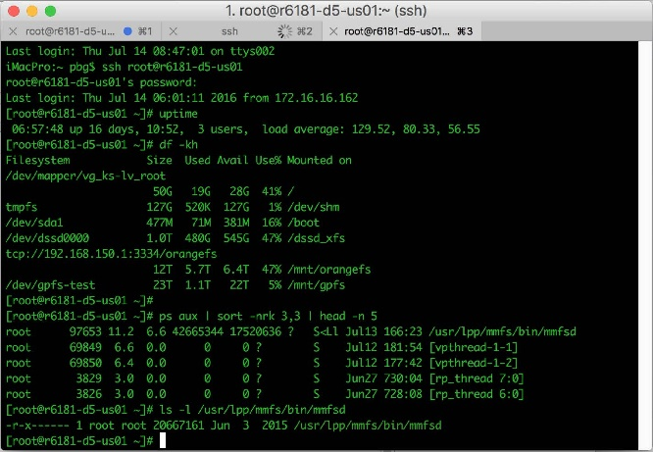
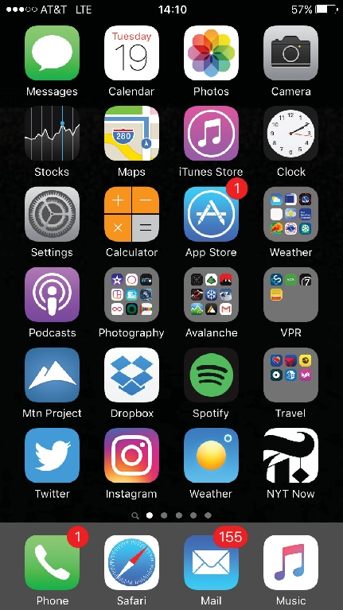

2. Các dịch vụ hệ điều hành cung cấp
Giao diện người dùng
Hầu hết các hệ điều hành hiện nay đề có giao diện người dùng
Giao diện Command-Line (CLI)
Giao diện Graphics User Interface (GUI)
Giao diện Touch-screen

Slide 92
LỜI GỌI HỆ THỐNG
3

Slide 93
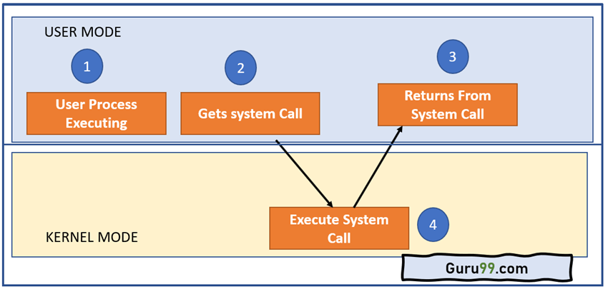
3. Lời gọi hệ thống
Dùng để giao tiếp giữa tiến trình và hệ điều hành hay nói cách khác là cung cấp giao diện giữa tiến trình và hệ điều hành bằng cách gọi đến các dịch vụ mà hệ điều hành cung cấp.
Ví dụ: open, read, write file
Thông thường được viết bằng ngôn ngữ cấp cao (C hoặc C++) và hầu hết được truy cập thông qua các Application Programming Interface (API).

Slide 94
3. Lời gọi hệ thống
Có 3 APIs thông dụng là Win32 API cho Windows, POSIX API cho POSIX-based systems (bao gồm tất cả các phiên bản của UNIX, Linux, và Mac OS X), và Java API cho các máy ảo Java (JVM).
Ba phương pháp truyền tham số khi sử dụng system call:
Qua thanh ghi
Qua một vùng nhớ, địa chỉ của vùng nhớ được gửi đến hệ điều hành qua thanh ghi
Qua stack

Slide 95
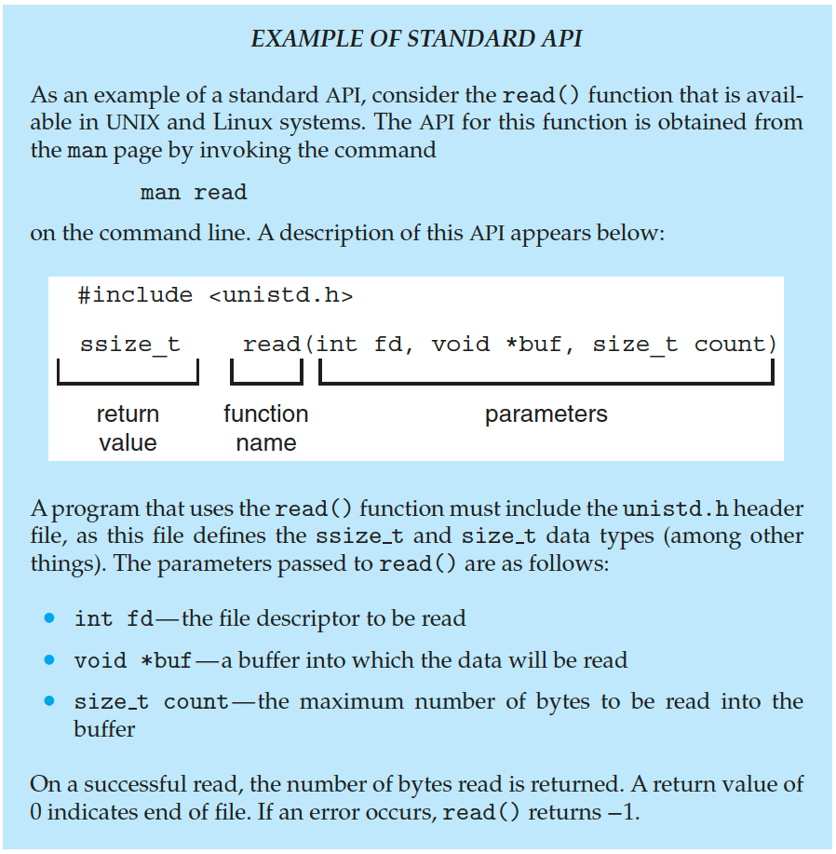
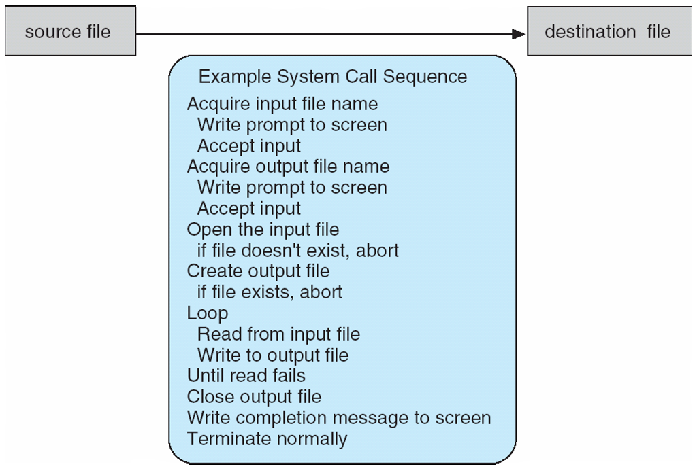
3. Lời gọi hệ thống

Slide 96
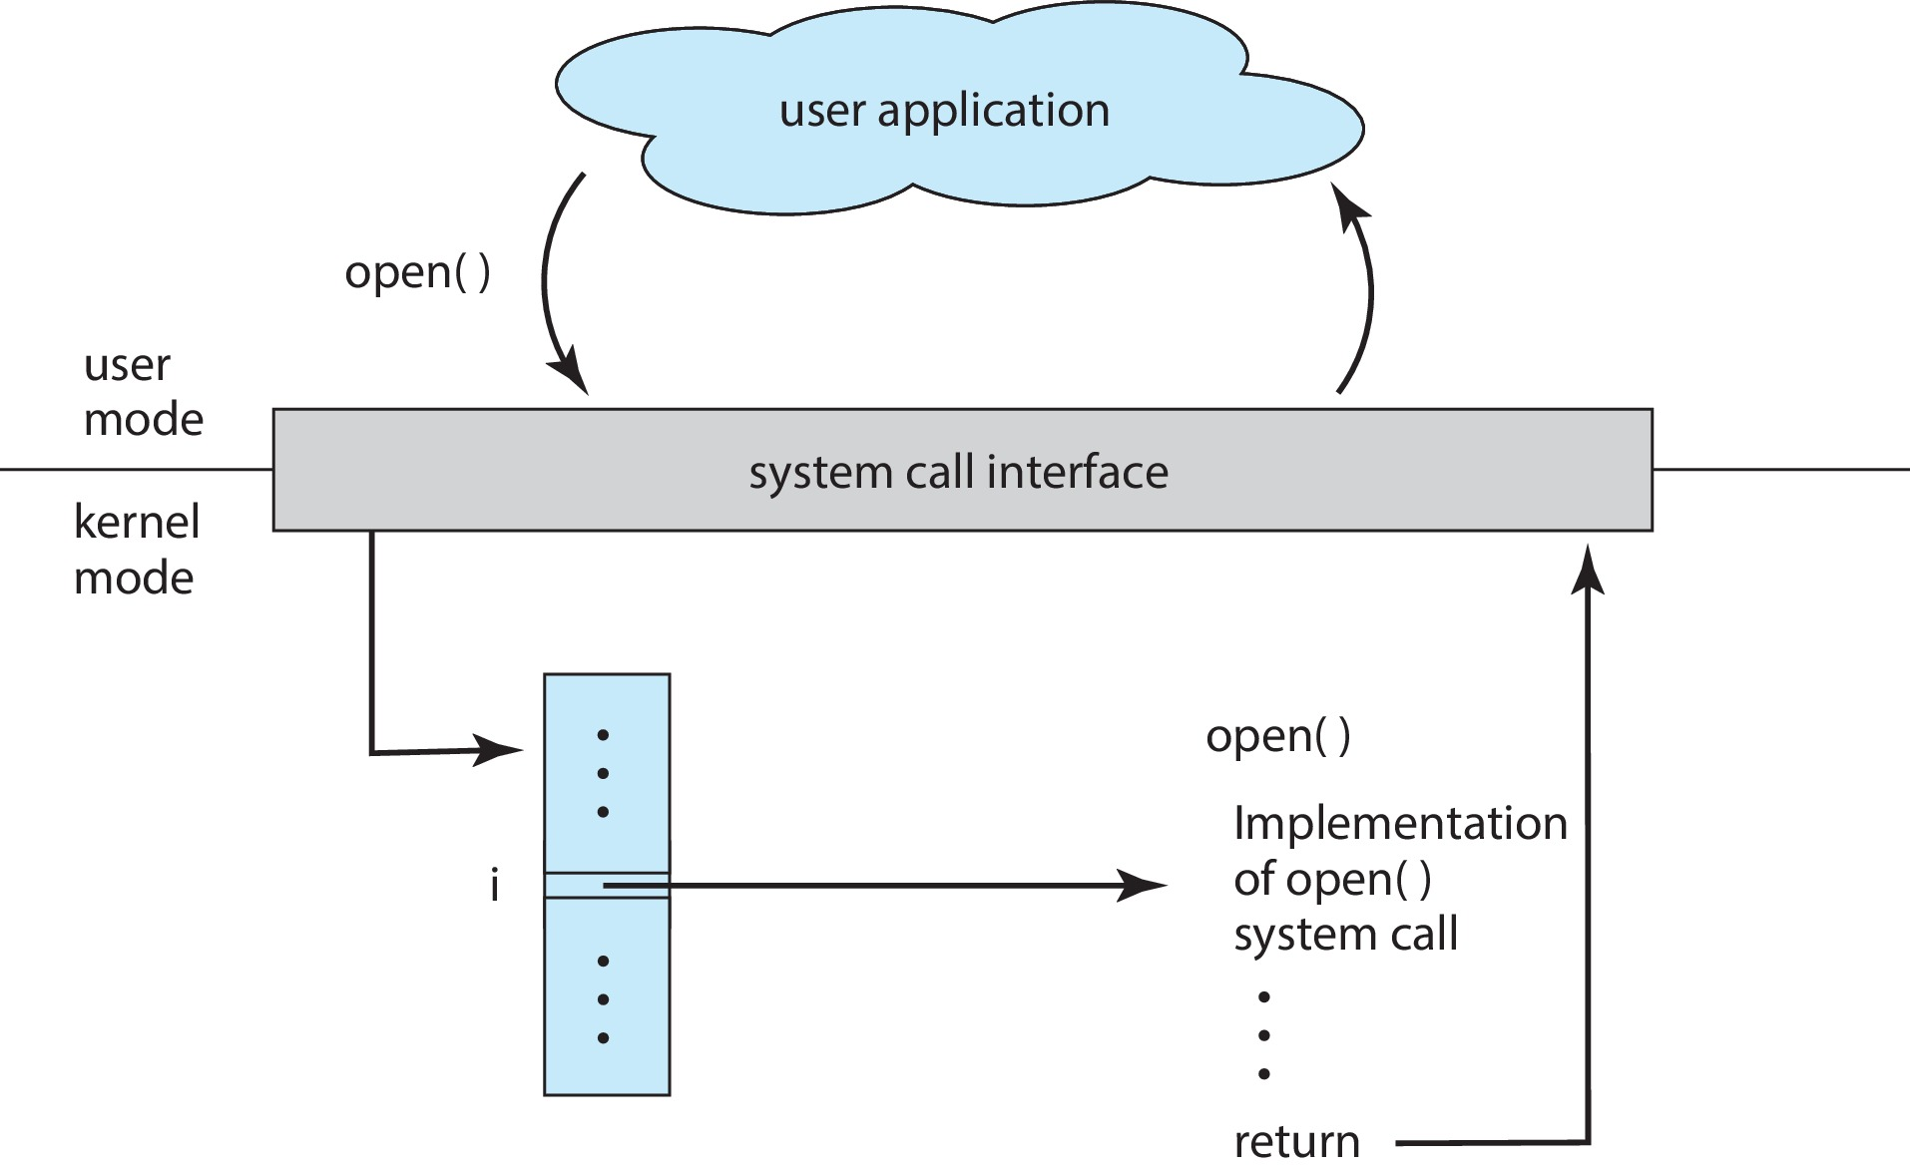
3. Lời gọi hệ thống

Slide 97
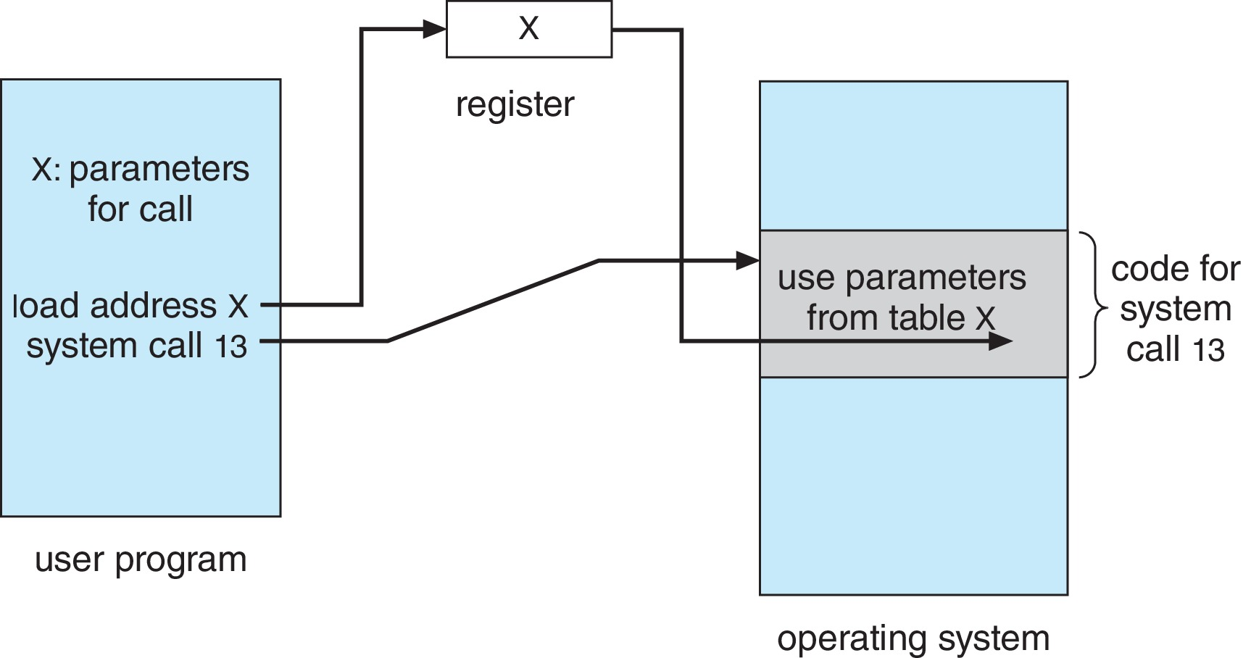
3. Lời gọi hệ thống

Slide 98
CÁC CHƯƠNG TRÌNH HỆ THỐNG
4

Slide 99
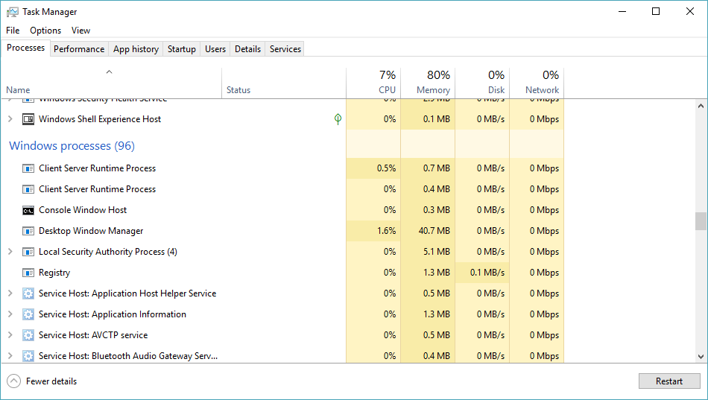
4. Các chương trình hệ thống

Slide 100
4. Các chương trình hệ thống
Chương trình hệ thống (system program, phân biệt với application program) gồm
Quản lý hệ thống file: như create, delete, rename, list
Thông tin trạng thái: như date, time, dung lượng bộ nhớ trống
Soạn thảo file: như file editor
Hỗ trợ ngôn ngữ lập trình: như compiler, assembler, interpreter
Nạp, thực thi, giúp tìm lỗi chương trình: như loader, debugger
Giao tiếp: như email, talk, web browser…
Người dùng chủ yếu làm việc thông qua các system program (không làm việc “trực tiếp” với các system call)

Slide 101
CẤU TRÚC HỆ THỐNG
5

Slide 102
5. Cấu trúc hệ thống
Hệ điều hành là một chương trình lớn.
Nó có nhiều dạng cấu trúc khác nhau:
Cấu trúc Monolithic - Original UNIX
Cấu trúc Layered Approach
Cấu trúc Microkernels
Cấu trúc Modules
Cấu trúc Hybrid Systems

Slide 103
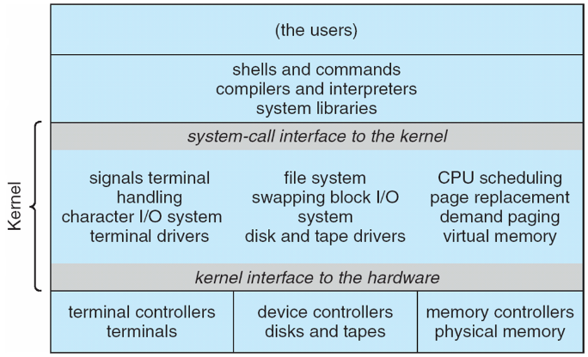
5.1 Cấu trúc Monolithic - Original UNIX
UNIX – do giới hạn về chức năng phần cứng nên Original UNIX cũng có cấu trúc rất giới hạn.
UNIX gồm hai phần tách rời nhau:
Nhân (cung cấp file system, CPU scheduling, memory management và một số chức năng khác).
System program.

Slide 104
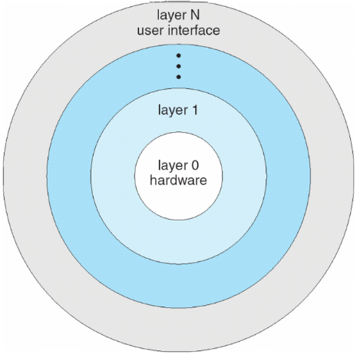
5.2 Cấu trúc Layered Approach
Hệ điều hành được chia thành nhiều lớp (layer).
Lớp dưới cùng: hardware.
Lớp trên cùng là giao tiếp với user.
Lớp trên chỉ phụ thuộc lớp dưới.
Một lớp chỉ có thể gọi các hàm của lớp dưới và các hàm của nó được gọi bởi lớp trên.
Ví dụ: Hệ điều hành THE.

Slide 105
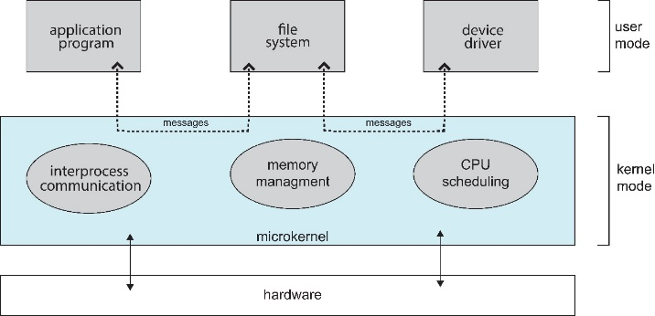
5.3 Cấu trúc Microkernels
Phân chia module theo microkernel (CMU Mach OS, 1980).
Chuyển một số chức năng của OS từ kernel space sang user space.
Thu gọn kernel => microkernel, microkernel chỉ bao gồm các chức năng tối thiểu như quản lý tiến trình, bộ nhớ và cơ chế giao tiếp giữa các tiến trình.
Giao tiếp giữa các user module qua cơ chế truyền thông điệp.

Slide 106
5.4 Cấu trúc Modules
Nhiều hệ điều hành hiện đại triển khai các loadable kernel modules (LKMs):
Sử dụng cách tiếp cận hướng đối tượng.
Mỗi core thành phần là tách biệt nhau.
Trao đổi thông qua các interfaces.
Mỗi module như là một phần của nhân.
Nhìn chung, cấu trúc Modules giống với cấu trúc Layer nhưng phức tạp hơn.
Ví dụ: Linux, Solaris

Slide 107
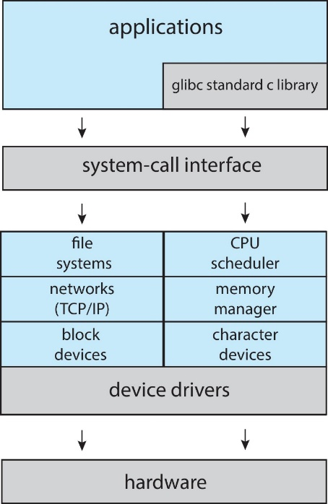
Cấu trúc hệ thống Linux
5.4 Cấu trúc Modules
Linux dựa theo cấu trúc monolithic được thiết kế theo dạng module.

Slide 108
5.5 Cấu trúc Hybrid Systems
Hầu hết các hệ điều hành hiện đại không theo một cấu trúc thuần túy nào mà lai giữa các cấu trúc với nhau:
Cấu trúc lai là sự kết hợp nhiều cách tiếp cận để giải quyết các nhu cầu về hiệu suất, bảo mật, nhu cầu sử dụng.
Nhân Linux và Solaris theo cấu trúc kết hợp không gian địa chỉ kernel, cấu trúc monolithic và modules.
Nhân Windows hầu như theo cấu trúc liền khối, cộng với cấu trúc vi nhân cho các hệ thống cá nhân khác nhau.

Slide 109
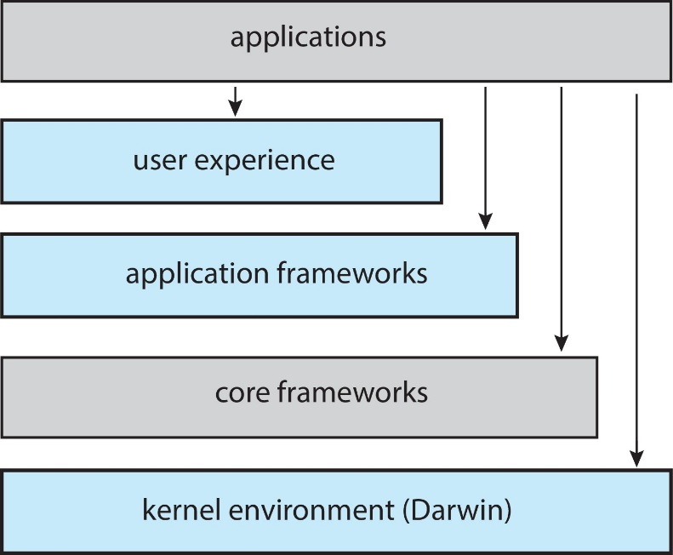
Cấu trúc của macOS và iOS
5.6 Cấu trúc của một số hệ điều hành

Slide 110
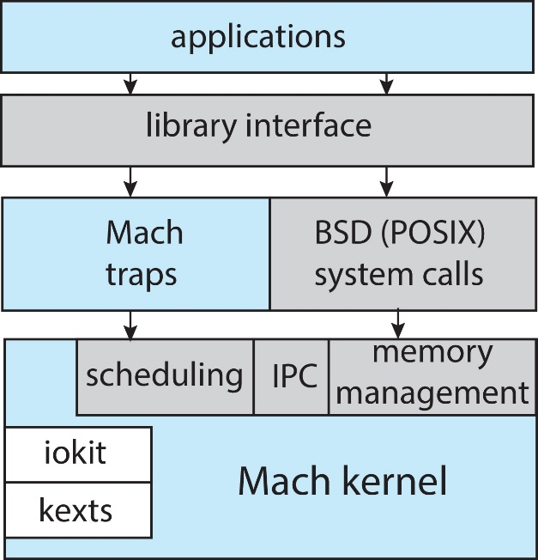
Cấu trúc của Darwin
5.6 Cấu trúc của một số hệ điều hành

Slide 111
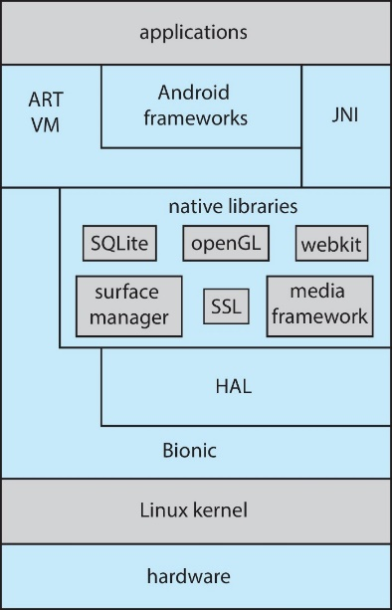
Kiến trúc Android
5.6 Cấu trúc của một số hệ điều hành
Được phát triển bởi Open Handset Alliance (Google).
Được phát triển dựa trên nhân Linux.
Môi trường chạy bao gồm tập các thư viện API và máy ảo ART VM.
Thư viện bao gồm các frameworks cho web browser, database, multimedia, …

Slide 112
Tóm tắt lại nội dung buổi học
Các thành phần của hệ điều hành
Các dịch vụ hệ điều hành cung cấp
Lời gọi hệ thống (System call)
Các chương trình hệ thống (System programs)
Cấu trúc hệ thống

Slide 113
Câu hỏi ôn tập chương 2
Nêu các thành phần chính của hệ điều hành?
Nêu các dịch vụ mà hệ điều hành cung cấp?
Lời gọi hệ thống là gì? Nêu một vài ví dụ?
Có mấy dạng cấu trúc hệ điều hành? Kể tên?
Tiến trình là gì? Các nhiệm vụ chính của thành phần quản lý tiến trình?

Slide 114
THẢO LUẬN

Slide 115
HỆ ĐIỀU HÀNH
CHƯƠNG 3: TIẾN TRÌNH
Trình bày các khái niệm cơ bản về tiến trình, các thông số của tiến trình, các khái niệm cơ bản về định thời tiến trình và giao tiếp giữa các tiến trình, và biết được các tác vụ cơ bản của một tiến trình
Trình bày: ...
Trình bày: ...

Slide 116
Hiểu được khái niệm và các trạng thái của tiến trình
Biết được các thông số của tiến trình
Biết được các khái niệm về định thời tiến trình
Biết được các tác vụ cơ bản của một tiến trình
Hiểu được cách giao tiếp giữa các tiến trình

Slide 117
Khái niệm cơ bản
Trạng thái tiến trình
Khối điều khiển tiến trình
Định thời tiến trình
Các tác vụ đối với tiến trình
Sự cộng tác giữa các tiến trình
Giao tiếp giữa các tiến trình
Tiểu trình

Slide 118
KHÁI NIỆM CƠ BẢN
1

Slide 119
1. Khái niệm cơ bản
Một hệ điều hành thực thi chương trình như là một tiến trình.
Tiến trình (process) là gì?
→ Một chương trình đang thực thi
Chương trình là thực thể bị động lưu trên đĩa (tập tin thực thi - executable file); tiến trình là thực thể chủ động.
Chương trình trở thành tiến trình khi một tập tin thực thi được nạp vào bộ nhớ.

Slide 120
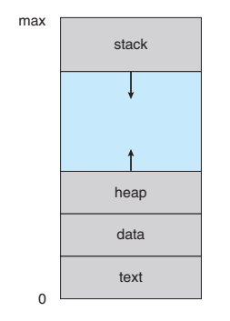
1. Khái niệm cơ bản
Một tiến trình bao gồm:
Text section (program code)
Data section (chứa global variables)
Program counter, processor registers
Heap section (chứa bộ nhớ cấp phát động)
Stack section (chứa dữ liệu tạm thời)
Function parameters
Return address
Local variables
Layout của tiến trình trong bộ nhớ

Slide 121
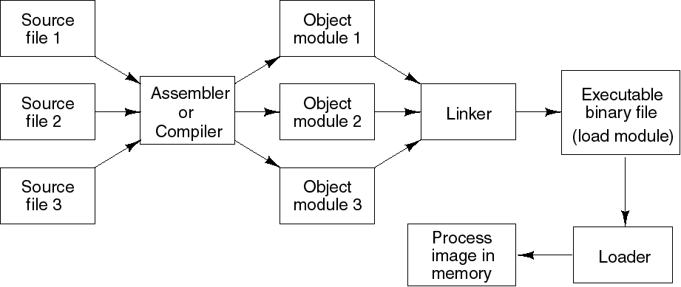
1. Khái niệm cơ bản
Các bước nạp chương trình vào bộ nhớ:

Slide 122
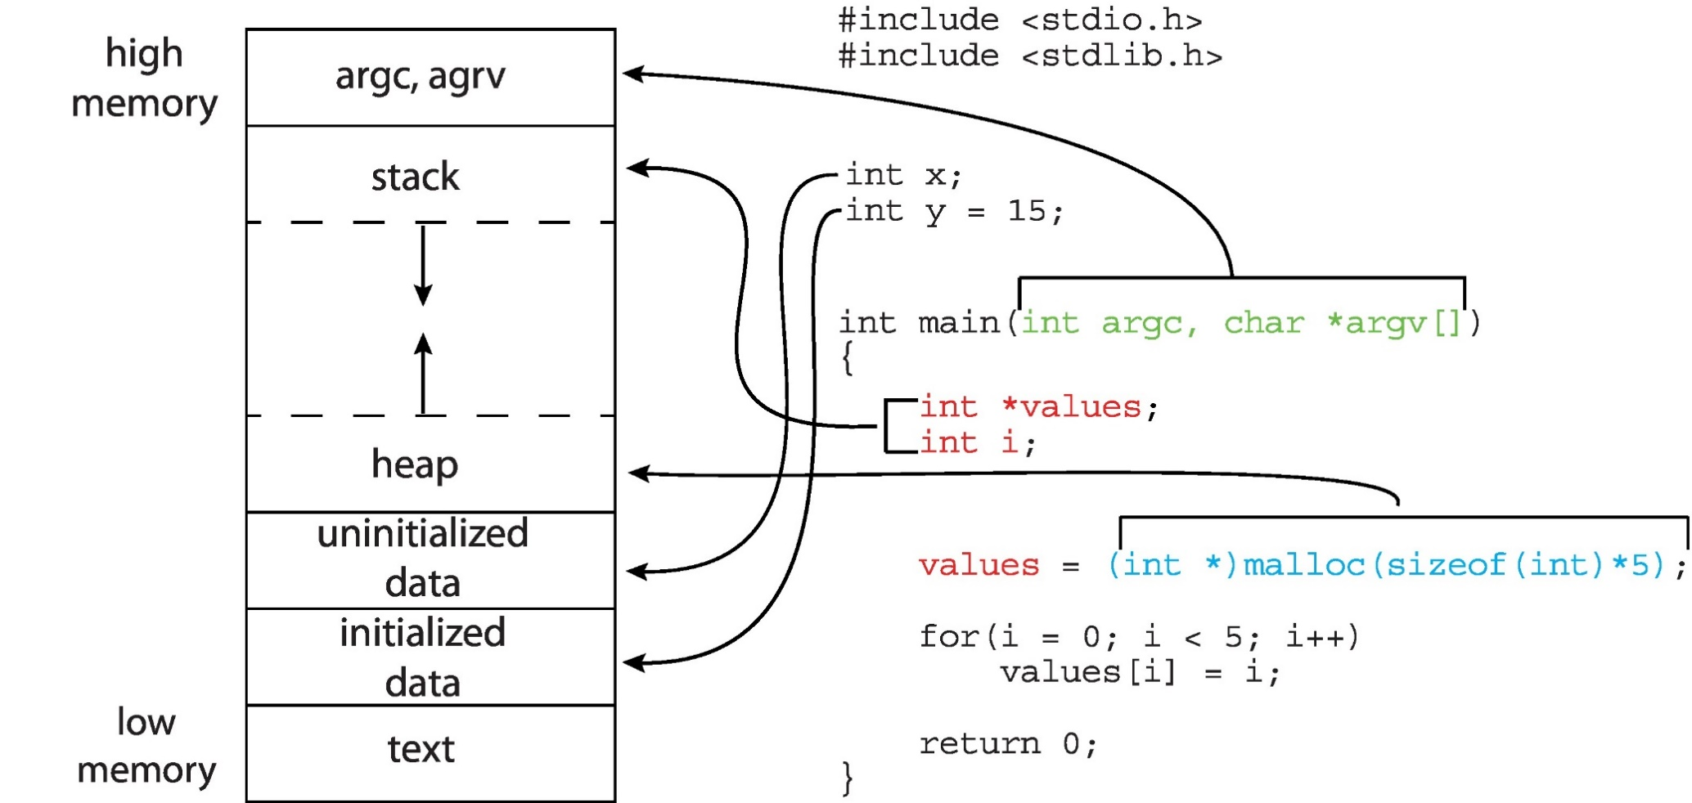
Layout bộ nhớ của một chương trình C
1. Khái niệm cơ bản

Slide 123
1. Khái niệm cơ bản
Các bước khởi tạo tiến trình:
Cấp phát một định danh duy nhất cho tiến trình.
Cấp phát không gian nhớ để nạp tiến trình.
Khởi tạo khối dữ liệu Process Control Block (PCB) cho tiến trình.
Thiết lập các mối liên hệ cần thiết (ví dụ: sắp PCB vào hàng đợi định thời, …).

Slide 124
TRẠNG THÁI TIẾN TRÌNH
2

Slide 125
2. Trạng thái tiến trình
new: tiến trình vừa được tạo
ready: tiến trình đã có đủ tài nguyên, chỉ còn cần CPU
running: các lệnh của tiến trình đang được thực thi
waiting (hay blocked): tiến trình đợi I/O hoàn tất, hoặc đợi tín hiệu
terminated: tiến trình đã kết thúc

Slide 126
2. Trạng thái tiến trình
terminated
new
admit
dispatch
exit
ready
running
interrupt
I/O or event completion
I/O or event wait
waiting
Chuyển đổi giữa các trạng thái của tiến trình

Slide 127
2. Trạng thái tiến trình
/* test.c */
int main(int argc, char** argv)
{
printf(“Hello world\n");
exit(0);
}
Chuỗi trạng thái của tiến trình test như sau (trường hợp tốt nhất):
new
ready
running
waiting (do chờ I/O khi gọi printf)
ready
running
terminated
Biên dịch chương trình trong Linux: gcc test.c –o test
Thực thi chương trình test: ./test
Trong hệ thống sẽ có một tiến trình test được tạo ra, thực thi và kết thúc.

Slide 128
2. Trạng thái tiến trình
int main (int argc, char** argv)
{
int i = 2;
while (i < 5)
{
i++;
if (i % 2 == 0)
{
printf (“Hello”);
printf (“Hi”);
}
else
{
printf (“Bye”);
}
}
exit (0);
}
Hỏi sau khi kết thúc thì tiến trình khi chạy từ chương trình trên đã nằm trong hàng đợi waiting bao nhiêu lần?
new – ready – running – waiting – ready – running – waiting – ready – running – waiting – ready – running – waiting – ready – running – terminated

Slide 129
PROCESS CONTROL BLOCK
3

Slide 130
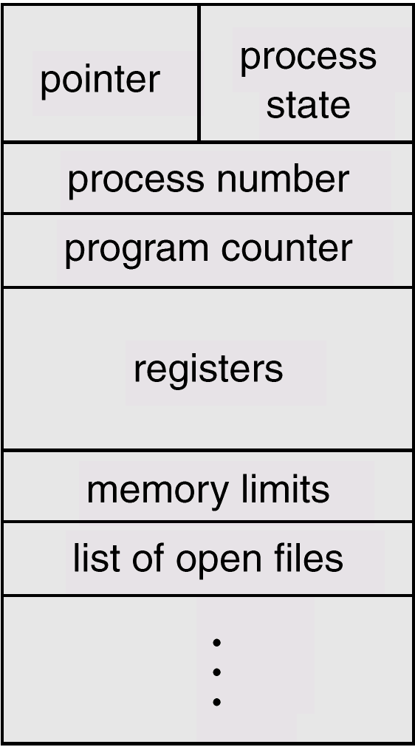
3. Process Control Block
PCB
Mỗi tiến trình trong hệ thống đều được cấp phát một Process Control Block (PCB).
PCB là một trong các cấu trúc dữ liệu quan trọng nhất của hệ điều hành.
PCB gồm:
Trạng thái tiến trình: new, ready, running,…
Bộ đếm chương trình
Các thanh ghi
Thông tin lập thời biểu CPU: độ ưu tiên, …
Thông tin quản lý bộ nhớ
Thông tin: lượng CPU, thời gian sử dụng,
Thông tin trạng thái I/O

Slide 131
4. ĐỊNH THỜI TIẾN TRÌNH
4

Slide 132
4. Định thời tiến trình
Yêu cầu đối với hệ điều hành về quản lý tiến trình
Hỗ trợ sự thực thi luân phiên giữa nhiều tiến trình:
Hiệu suất sử dụng CPU
Thời gian đáp ứng
Phân phối tài nguyên hệ thống hợp lý.
Tránh deadlock, trì hoãn vô hạn định.
Cung cấp cơ chế giao tiếp và đồng bộ hoạt động các tiến trình.
Cung cấp cơ chế hỗ trợ user tạo/kết thúc tiến trình.

Slide 133
4. Định thời tiến trình
Tại sao phải định thời?
Đa chương
Có vài tiến trình chạy tại các thời điểm.
Mục tiêu: tận dụng tối đa CPU.
Chia thời
User tương tác với mỗi chương trình đang thực thi.
Mục tiêu: tối thiểu thời gian đáp ứng.

Slide 134
4. Định thời tiến trình
Quản lý các tiến trình: các hàng đợi
các PCB
running
7
process number
ready
11
4
2
17
waiting
Có trường hợp sai không?
19
11

Slide 135
4. ĐỊNH THỜI TIẾN TRÌNH
4.1. Các hàng đợi định thời
4

Slide 136

4.1. Các hàng đợi định thời
Hàng đợi công việc -Job queue
Hàng đợi sẵn sàng -Ready queue
Hàng đợi thiết bị -Device queues
…

Slide 137

4.1. Các hàng đợi định thời
Lưu đồ hàng đợi của định thời tiến trình

Slide 138
4. ĐỊNH THỜI TIẾN TRÌNH
4.2. Bộ định thời
4

Slide 139
4.2. Bộ định thời
Phân loại bộ định thời
Phân loại tiến trình
Bộ định thời công việc (Job scheduler) hay bộ định thời dài (long-term scheduler).
Bộ định thời CPU hay bộ định thời ngắn.
Các tiến trình có thể mô tả như:
tiến trình hướng I/O
tiến trình hướng CPU
Thời gian thực hiện khác nhau -> kết hợp hài hòa giữa chúng.

Slide 140

4.2. Bộ định thời
Bộ định thời trung gian/vừa
Đôi khi hệ điều hành (như time-sharing system) có thêm medium-term scheduling để điều chỉnh mức độ đa chương của hệ thống.
Medium-term scheduler:
chuyển tiến trình từ bộ nhớ sang đĩa (swap out).
chuyển tiến trình từ đĩa vào bộ nhớ (swap in).

Slide 141

4.2. Bộ định thời
Chuyển ngữ cảnh (context switch)
Chuyển ngữ cảnh:
Quá trình CPU chuyển từ tiến trình này đến tiến trình khác.

Slide 142
CÁC TÁC VỤ ĐỐI VỚI TIẾN TRÌNH
5

Slide 143
5. Các tác vụ đối với tiến trình
Tạo tiến trình mới:
Một tiến trình có thể tạo nhiều tiến trình mới thông qua một lời gọi hệ thống create-process (vd: hàm fork trong Unix).
Ví dụ: (Unix) Khi user đăng nhập hệ thống, một command interpreter (shell) sẽ được tạo ra cho user.
Tiến trình được tạo là tiến trình con của tiến trình tạo (tiến trình cha)
Quan hệ cha-con định nghĩa một cây tiến trình.

Slide 144
5. Các tác vụ đối với tiến trình
Cây tiến trình trong Linux/Unix

Slide 145
5. Các tác vụ đối với tiến trình
Tạo tiến trình mới:
Tiến trình con nhận tài nguyên: từ HĐH hoặc từ tiến trình cha.
Chia sẻ tài nguyên của tiến trình cha:
tiến trình cha và con chia sẻ mọi tài nguyên.
tiến trình con chia sẻ một phần tài nguyên của cha.
Trình tự thực thi:
tiến trình cha và con thực thi đồng thời (concurrently).
tiến trình cha đợi đến khi các tiến trình con kết thúc.

Slide 146

5. Các tác vụ đối với tiến trình
Về quan hệ cha/con
Không gian địa chỉ:
Không gian địa chỉ của tiến trình con được nhân bản từ cha.
Không gian địa chỉ của tiến trình con được khởi tạo từ template.
Ví dụ trong Unix/Linux
System call fork() tạo một tiến trình mới.
System call exec() dùng sau fork() để nạp một chương trình mới vào không gian nhớ của tiến trình mới.

Slide 147
5. Các tác vụ đối với tiến trình
Ví dụ tạo process với fork()
#include <stdio.h>
#include <unistd.h>
int main (int argc, char *argv[]){
int pid;
/* create a new process */
pid = fork();
if (pid > 0){
printf(“This is parent process”);
wait(NULL);
exit(0);}
else if (pid == 0) {
printf(“This is child process”);
execlp(“/bin/ls”, “ls”, NULL);
exit(0);}
else { // pid < 0
printf(“Fork error\n”);
exit(-1);
}
}
P0
pid = 0
P0
P1
pid > 0
This is parent process
pid = 0
This is child process

Slide 148
5. Các tác vụ đối với tiến trình
Ví dụ tạo process với fork() (tt)
#include <stdio.h>
#include <unistd.h>
int main (int argc, char *argv[])
{
printf(“hi”);
int pid = fork();
if (pid > 0){
fork();
printf(“hello”);
}
else
fork();
printf(“bye”);
}
P0
hi
P0
P1
P2
P0
P1
P3
hello
hello
bye
bye
bye
bye
Chương trình trên in ra những gì?

Slide 149
5. Các tác vụ đối với tiến trình
Ví dụ tạo process với fork() (tt)
int main (int argc, char **argv)
{
int pid;
printf(“Toi la sinh vien lop IT007 \n”);
pid = fork();
if (pid > 0)
{
printf(“Tiến trình cha \n”);
fork();
}
else
{
printf(“Sinh vien tu giac trong kiem tra \n”);
if(fork() = 0 ){
printf("Tiến trình con mới \n");
fork();
}
else
printf("Tiến trình cha mới \n");
printf("Tiến trình IT007 mới \n");
}
}

Slide 150
5. Các tác vụ đối với tiến trình
int main (int argc, char **argv)
{
int pid;
printf(“Toi la sinh vien lop IT007.K22 \n”);
pid = fork();
if (pid > 0)
{
printf(“Tiến trình cha \n”);
fork();
}
else
{
printf(“Sinh vien tu giac trong kiem ta \n”);
if(fork() = 0 ){
printf("Tiến trình con mới \n");
fork();}
else
printf("Tiến trình cha mới \n");
printf("Tiến trình K22 mới \n");
}
}
Ví dụ tạo process với fork() (tt)
P0
Toi la sinh vien lop IT007
P0
P1
Tiến trình cha
Sinh vien tu giac trong kiem tra
P2
P0
P1
P3
Tiến trình cha mới
Tiến trình con mới
Tiến trình K22 mới
P4
P3
Tiến trình K22 mới
Tiến trình K22 mới

Slide 151
5. Các tác vụ đối với tiến trình
Ví dụ tạo process với fork() (tt)
P1
#include <stdio.h>
#include <unistd.h>
int main (int argc, char *argv[])
{
int pid;
printf(“hi”);
pid = fork();
if (pid > 0){
fork();
fork();
printf(“hello”);
}
else
fork();
printf(“bye”);
}
hi
P1
P2
P2
P6
P3
P1
bye
bye
P5
P3
P1
P4
hello
hello
hello
hello
bye
bye
bye
bye

Slide 152
5. Các tác vụ đối với tiến trình
Kết thúc tiến trình:
Tiến trình tự kết thúc.
Tiến trình kết thúc khi thực thi lệnh cuối và gọi system routine exit.
Tiến trình kết thúc do tiến trình khác (có đủ quyền, vd: tiến trình cha của nó).
Gọi system routine abort với tham số là pid (process identifier) của tiến trình cần được kết thúc.
Hệ điều hành thu hồi tất cả các tài nguyên của tiến trình kết thúc (vùng nhớ, I/O buffer,…).

Slide 153
CỘNG TÁC GIỮA CÁC TIẾN TRÌNH
6

Slide 154
6. Cộng tác giữa các tiến trình
Trong tiến trình thực thi, các tiến trình có thể cộng tác (cooperate) để hoàn thành công việc.
Các tiến trình cộng tác để:
Chia sẻ dữ liệu (information sharing)
Tăng tốc tính toán (computational speedup)
Nếu hệ thống có nhiều CPU, chia công việc tính toán thành nhiều công việc tính toán nhỏ chạy song song
Thực hiện một công việc chung
Xây dựng một phần mềm phức tạp bằng cách chia thành các module/process hợp tác nhau
Sự cộng tác giữa các tiến trình yêu cầu hệ điều hành hỗ trợ cơ chế giao tiếp và cơ chế đồng bộ hoạt động của các tiến trình.

Slide 155
CỘNG TÁC GIỮA CÁC TIẾN TRÌNH
6.1. Giao tiếp liên tiến trình (IPC)
6

Slide 156
6.1. Giao tiếp liên tiến trình (IPC)
IPC (Inter Process Communication) là cơ chế cung cấp bởi hệ điều hành nhằm giúp các tiến trình:
Giao tiếp với nhau
Đồng bộ hoạt động
Hai mô hình IPC:
Shared memory
Message passing

Slide 157

6.1. Giao tiếp liên tiến trình (IPC)
(a) Shared memory. (b) Message passing.

Slide 158
CỘNG TÁC GIỮA CÁC TIẾN TRÌNH
6.2. Bộ nhớ được chia sẻ - Shared memory
6

Slide 159
6.2. Bộ nhớ được chia sẻ - Shared memory
Một vùng nhớ dùng chung (được chia sẻ chung) giữa các tiến trình cần giao tiếp với nhau.
Quá trình giao tiếp được thực hiện dưới sự điều khiển của các tiến trình, không phải của hệ điều hành.
Cần có cơ chế đồng bộ hoạt động của các tiến trình khi chúng cùng truy xuất bộ nhớ dùng chung.

Slide 160
CỘNG TÁC GIỮA CÁC TIẾN TRÌNH
6.3. Hệ thống truyền thông điệp - Message passing
6

Slide 161
6.3. Hệ thống truyền thông điệp - Message passing
Làm thế nào để các tiến trình giao tiếp nhau?
Đặt tên (Naming)
Giao tiếp trực tiếp
send(P, msg): gửi thông điệp đến tiến trình P
receive(Q, msg): nhận thông điệp đến từ tiến trình Q
Giao tiếp gián tiếp: thông qua mailbox hay port
send(A, msg): gửi thông điệp đến mailbox A
receive(Q, msg): nhận thông điệp từ mailbox B
Đồng bộ hóa (Synchronization): blocking send, nonblocking send, blocking receive, nonblocking receive.

Slide 162
6.3. Hệ thống truyền thông điệp - Message passing
Làm thế nào để các tiến trình giao tiếp nhau?
Tạo vùng đệm (Buffering): dùng queue để tạm chứa các message
Khả năng chứa là 0 (Zero capacity hay no buffering).
Bounded capacity: độ dài của queue là giới hạn.
Unbounded capacity: độ dài của queue là không giới hạn.

Slide 163
TIỂU TRÌNH
7.1. Tổng quan về tiểu trình
7

Slide 164
7.1. Tổng quan về tiểu trình
Tiểu trình là một đơn vị cơ bản sử dụng CPU gồm:
Thread ID, PC, Registers, Stack và chia sẻ chung code, data, resourses (files)

Slide 165
7.1. Tổng quan về tiểu trình
PCB và TCB trong mô hình multithreads
PCB
pid
Thread Control Block
TCB
Threads list
Context
(Mem, global ressources…)
tid
State
(State, details)
Relatives
( Dad, children)
Context
(IP, local stack…)
Scheduling statistic

Slide 166
7.1. Tổng quan về tiểu trình
Lợi ích của tiến trình đa luồng
Đáp ứng nhanh: cho phép chương trình tiếp tục thực thi khi một bộ phận bị khóa hoặc một hoạt động dài.
Chia sẻ tài nguyên: tiết kiệm không gian nhớ.
Kinh tế: tạo và chuyển ngữ cảnh nhanh hơn tiến trình.
Ví dụ: Trong Solaris 2, tạo process chậm hơn 30 lần, chuyển chậm hơn 5 lần so với thread.
Trong multiprocessor: có thể thực hiện song song.

Slide 167
7.1. Tổng quan về tiểu trình
Tiểu trình người dùng (User thread)
T1
T2
T3
User mode
LWP1
LWP2
Kernel
Kernel mode
P1
P2
Khái niệm tiểu trình được hỗ trợ bởi một thư viện hoạt động trong user mode

Slide 168
7.1. Tổng quan về tiểu trình
Tiểu trình hạt nhân (Kernel thread)
T1
T2
User mode
System call
Kernel mode
HDH
Khái niệm tiểu trình được xây dựng bên trong hạt nhân

Slide 169
TIỂU TRÌNH
7.2. Các mô hình đa tiểu trình
7

Slide 170
7.2. Các mô hình đa tiểu trình
Nhiều – Một (Many-to-One)
Một – Một (One-to-One)
Nhiều – Nhiều (Many-to-Many)

Slide 171

7.2. Các mô hình đa tiểu trình
Mô hình Nhiều – Một (Many-to-One)
Nhiều tiểu trình người dùng được ánh xạ đến một tiểu trình hạt nhân.
Một tiểu trình bị block sẽ dẫn đến tất cả tiểu trình bị block.
Các tiểu trình không thể chạy song song trên các hệ thống đa lõi bởi vì chỉ có một tiểu trình có thể truy xuất nhân tại một thời điểm.
Rất ít hệ thống sử dụng mô hình này.

Slide 172

7.2. Các mô hình đa tiểu trình
Mô hình Một – Một (One-to-One)
Mỗi tiểu trình người dùng ứng với một tiểu trình hạt nhân.
Tạo một tiểu trình người dùng cũng đồng thời tạo một tiểu trình hạt nhân.
Tính đồng thời (concurrency) tốt hơn mô hình nhiều – một vì các tiểu trình khác vẫn hoạt động bình thường khi một tiểu trình bị block.
Nhược điểm: Số lượng tiểu trình của mỗi tiến trình có thể bị hạn chế.
Nhiều hệ điều hành sử dụng:
Windows
Linux

Slide 173

7.2. Các mô hình đa tiểu trình
Mô hình Nhiều – Nhiều (Many-to-Many)
Các tiểu trình người dùng được ánh xạ với nhiều tiểu trình hạt nhân.
Cho phép hệ điều hành tạo đủ số lượng tiểu trình hạt nhân => Giải quyết được hạn chế của 2 mô hình trên.
Khó cài đặt nên ít phổ biến.

Slide 174
Tóm tắt lại nội dung buổi học
Khái niệm cơ bản
Trạng thái tiến trình
Khối điều khiển tiến trình
Định thời tiến trình
Các tác vụ đối với tiến trình
Sự cộng tác giữa các tiến trình
Giao tiếp giữa các tiến trình
Tiểu trình

Slide 175
Câu hỏi ôn tập chương 3
Process control block chứa những thông tin gì?
Các tác vụ đối với tiến trình?
Tại sao phải định thời, có mấy loại bộ định thời?

Slide 176
Câu hỏi ôn tập chương 3 (tt)
Nêu cụ thể các trạng thái của tiến trình?
/* test.c */
int main(int argc, char** argv)
{
printf(“Hello world\n");
scanf(“ Nhập c = %d”,&c);
exit(0);
}

Slide 177
Câu hỏi ôn tập chương 3 (tt)
Chương trình này in ra những chữ gì?
#include <stdio.h>
#include <unistd.h>
int main (int argc, char *argv[])
{
int pid;
pid = fork();
printf(“ so 1”);
printf(“ so 2”);
fork();
if (pid < 0){
printf(“hello”);
fork();
}else
fork();
printf(“bye”);
}

Slide 178
THẢO LUẬN

Slide 179
HỆ ĐIỀU HÀNH
CHƯƠNG 4: ĐỊNH THỜI CPU (PHẦN 1)
Định thời CPU là hoạt động quan trọng của thành phần quản lý tiến trình và có ảnh hưởng rất lớn đến hiệu suất máy tính cũng như trải nghiệm của người dùng. Trong chương này, người học được trình bày về mục đích và các tiêu chuẩn định thời, cũng như các chiến lược định thời CPU cơ bản.
Trình bày: ...
Trình bày: ...

Slide 180
MỤC TIÊU
Biết được các khái niệm cơ bản về định thời
Biết được các tiêu chuẩn định thời CPU
Hiểu được các giải thuật định thời
Vận dụng các giải thuật định thời để làm bài tập và mô phỏng

Slide 181
NỘI DUNG
Các khái niệm cơ bản về định thời
Các loại định thời
Các tiêu chuẩn định thời CPU
Các giải thuật định thời
First-Come, First-Served (FCFS)
Shortest Job First (SJF)
Shortest Remaining Time First (SRTF)
Priority Scheduling

Slide 182
CÁC KHÁI NIỆM CƠ BẢN VỀ ĐỊNH THỜI
01.

Slide 183
1. Các khái niệm cơ bản về định thời
Trong các hệ thống đa nhiệm (multitasking), đơn vị xử lý
Cho phép thực thi đồng thời nhiều chương trình để làm tăng hiệu suất hệ thống (Cho phép nhiều chương trình được nạp vào bộ nhớ).
Tại mỗi thời điểm, chỉ có một tiến trình được thực thi.
Cần phải giải quyết vấn đề phân chia, lựa chọn tiến trình thực thi để đạt được hiệu quả cao nhất.
Cần có những phương pháp chọn lựa phù hợp.
Định thời là chiến lược lựa chọn tiến trình phù hợp để được thực thi sao cho đạt được hiệu quả cao nhất.

Slide 184

1. Các khái niệm cơ bản về định thời
Chu kỳ CPU-I/O
Service time là thời gian một tiến trình cần CPU trong một chu kỳ CPU - I/O (hay còn gọi là burst time).
Tiến trình có service time lớn được gọi là các tiến trình hướng CPU (CPU-bound process).

Slide 185

1. Các khái niệm cơ bản về định thời
Tiến trình hướng CPU (CPU-bound)
#include <stdio.h>
int main() {
long long start = 1, end = 1000000,
total = 0;
for (long long i = start; i <= end; i++){
total += i;
}
printf("Sum of numbers from %lld to %lld is %lld\n", start, end, total);
return 0;
}
Tiến trình yêu cầu thời gian thực thi trên CPU nhiều.
Thời gian hoàn thành chương trình phụ thuộc vào tốc độ thực thi của CPU.

Slide 186

1. Các khái niệm cơ bản về định thời
Tiến trình hướng I/O (I/O-bound)
#include <stdio.h>
int main(){
FILE *fp;
char filename[] = "example.txt";
int total = 0, ch;
fp = fopen(filename, "r");
if (fp == NULL){
printf("Failed to open file %s\n", filename);
return 1;
}
while ((ch = fgetc(fp)) != EOF){
total++;
}
fclose(fp);
printf("Total number of characters in file %s is %d\n", filename, total);
return 0;
}
Tiến trình yêu cầu thời gian thực thi trên ngoại vi nhiều hơn.
Thời gian hoàn thành chương trình phụ thuộc chu kỳ đợi cho các thao tác nhập/xuất.

Slide 187
CÁC LOẠI ĐỊNH THỜI
02.

Slide 188

2. Các loại định thời

Slide 189
CÁC LOẠI ĐỊNH THỜI
2.1. Định thời dài (Long-term scheduling)
02.

Slide 190
2.1. Định thời dài (Long-term Scheduling)
Xác định chương trình nào được chấp nhận nạp vào hệ thống để thực thi. → Điều khiển mức độ đa chương của hệ thống.
Định thời dài thường cố gắng duy trì xen lẫn giữa tiến trình hướng CPU (CPU-bound process) và tiến trình hướng I/O (I/O-bound process).

Slide 191
CÁC LOẠI ĐỊNH THỜI
2.2. Định thời vừa (Medium-term scheduling)
02.

Slide 192
2.2. Định thời vừa (Medium-term scheduling)
Định thời vừa quyết định tiến trình nào được đưa vào (swap in) và đưa ra khỏi (swap out) bộ nhớ chính trong quá trình thực thi của hệ thống.
Được thực hiện bởi thành phần quản lý bộ nhớ (và sẽ được thảo luận ở chương về quản lý bộ nhớ).

Slide 193
CÁC LOẠI ĐỊNH THỜI
2.3. Định thời ngắn (Short-term scheduling)
02.

Slide 194
2.3. Định thời ngắn (Short-term scheduling)
Còn được gọi là định thời CPU (CPU scheduling).
Xác định tiến trình nào trong hàng đợi sẵn sàng (ready queue) sẽ được chiếm CPU để thực thi kế tiếp.
Đối với hệ thống hỗ trợ nhân đa luồng (multithreaded kernel), việc định thời CPU là do OS chọn kernel thread được chiếm CPU.

Slide 195
2.3. Định thời ngắn (Short-term scheduling)
Bộ định thời ngắn được gọi khi có một trong các sự kiện/interrupt sau xảy ra:
Ngắt thời gian (clock interrupt)
Ngắt ngoại vi (I/O interrupt)
Lời gọi hệ thống (operating system call)
Tín hiệu đồng bộ hóa (Sẽ trao đổi sau ở Chương 5)

Slide 196
2.3. Định thời ngắn (Short-term scheduling)
Bộ định thời ngắn (Short-term scheduler)
Bộ định thời sẽ chuyển quyền điều khiển CPU về cho tiến trình được chọn.
Quá trình chuyển đổi bao gồm:
Chuyển ngữ cảnh (sử dụng thông tin ngữ cảnh trong PCB).
Chuyển chế độ người dùng.
Nhảy đến vị trí thích hợp trong chương trình ứng dụng để khởi động lại chương trình (sử dụng thông tin địa chỉ tại program counter trong PCB).
Công việc này gây ra phí tổn
Dispatch latency: thời gian mà bộ định thời dừng một tiến trình và khởi động một tiến trình khác.

Slide 197
CÁC TIÊU CHUẨN ĐỊNH THỜI CPU
03.

Slide 198
3. Các tiêu chuẩn định thời CPU
Hướng người dùng (user-oriented)
Thời gian đáp ứng (Response time): khoảng thời gian từ lúc tiến trình gửi yêu cầu thực thi đến khi yêu cầu được đáp ứng lần đầu tiên (trong các hệ thống time-sharing, interactive system) → cực tiểu
Thời gian hoàn thành (Turnaround time): khoảng thời gian từ lúc một tiến trình được nạp vào hệ thống đến khi tiến trình đó kết thúc → cực tiểu
Thời gian đợi (Waiting time): tổng thời gian một tiến trình đợi trong ready queue → cực tiểu

Slide 199













Cách xác định các thông số định thời
3. Các tiêu chuẩn định thời CPU
F
R
P
P
P
0
t
Giả sử :
Quá trình thực thi một tiến trình P gồm nhiều phần.
$r$ là thời điểm xuất hiện của P trong hệ thống (Arrival Time/Release Time).
$t_{0}$ là thời điểm P được thực thi lần đầu tiên.
$f$ là thời điểm tiến trình P hoàn thành việc thực thi (Finishing Time).
Gọi $R$, $F$, và $W$ lần lượt là thời gian đáp ứng, thời gian hoàn thành và thời gian đợi của tiến trình P. Khi đó:
$$R=t_{0} −r$$
$$F=f −r$$
$$W=f −r −E$$
Trong đó $E$ là thời gian yêu cầu của P để thực thi trên CPU (hay CPU Burst)
$$E= E_{1}+E_{2}+E_{3}$$

Slide 200
Hướng hệ thống (System oriented)
3. Các tiêu chuẩn định thời CPU
Hiệu năng sử dụng CPU (processor utilization): định thời sao cho CPU càng bận càng tốt → cực đại
Tính công bằng (fairness): tất cả tiến trình phải được đối xử như nhau.
Thông lượng (throughput): số tiến trình hoàn tất công việc trong một đơn vị thời gian → cực đại

Slide 201
CÁC GIẢI THUẬT ĐỊNH THỜI
4.1. Giải thuật định thời
04.

Slide 202
4.1. Giải thuật định thời
Một giải thuật định thời thông thường bao gồm hai yếu tố:
Hàm chọn lựa (selection function): mô tả cách thức (căn cứ) để chọn tiến trình nào trong ready queue được thực thi (Các hàm chọn lựa thường được xây dựng dựa trên độ ưu tiên, yêu cầu về tài nguyên, đặc điểm thực thi của tiến trình,…).
Chế độ quyết định (decision mode): quyết định thời điểm thực hiện hàm chọn lựa để định thời.

Slide 203
Các chế độ quyết định
4.1. Giải thuật định thời
Có hai chế độ quyết định thường được áp dụng:
Không trưng dụng (Non-preemptive)
Khi ở trạng thái running, tiến trình sẽ thực thi cho đến khi kết thúc hoặc bị ngắt (blocked) do yêu cầu I/O.
Trưng dụng (Preemptive)
Tiến trình đang thực thi (ở trạng thái running) có thể bị ngắt giữa chừng và chuyển về trạng thái ready.
Chi phí cao hơn chế độ không trưng dụng nhưng đánh đổi lại bằng thời gian đáp ứng tốt hơn vì không có trường hợp một tiến trình độc chiếm CPU quá lâu.

Slide 204
Thời điểm thực thi hàm chọn lựa
4.1. Giải thuật định thời
Hàm chọn lựa được thực thi vào các thời điểm sau:
(1) Có tiến trình chuyển từ trạng thái running sang waiting.
(2) Có tiến trình chuyển từ trạng thái running sang ready.
(3) Có tiến trình chuyển từ trạng thái waiting, new sang ready.
(4) Kết thúc thực thi của một tiến trình.
→ (1) và (4) không cần lựa chọn loại định thời, (2) và (3) cần.
Việc thực thi hàm chọn lựa trong trường hợp (1) và (4) không phụ thuộc vào loại giải thuật định thời và thường áp dụng chế độ không trưng dụng.
Ngược lại, trường hợp (2) và (3) phụ thuộc vào loại giải thuật định thời và thường áp dụng chế độ trưng dụng.
→ Thực hiện theo cơ chế nào khó hơn? Tại sao?

Slide 205
Các giải thuật định thời
4.1. Giải thuật định thời
First-Come, First-Served (FCFS)
Shortest Job First (SJF)
Shortest Remaining Time First (SRTF)
Round-Robin (RR)
Priority Scheduling
Highest Response Ratio Next (HRRN)
Multilevel Queue
Multilevel Feedback Queue

Slide 206
CÁC GIẢI THUẬT ĐỊNH THỜI
4.2. First-Come, First-Served (FCFS)
04.

Slide 207

4.2. First-Come, First-Served (FCFS)
Hàm lựa chọn:
Tiến trình nào yêu cầu CPU trước sẽ được cấp phát CPU trước.
Tiến trình sẽ thực thi đến khi kết thúc hoặc bị blocked do I/O.
Chế độ quyết định: không trưng dụng (non-preemptive).
Hiện thực: sử dụng hàng đợi FIFO (FIFO queues)
Tiến trình mới xuất hiện được thêm vào cuối hàng đợi.
Tiến trình được lựa chọn để xử lý được lấy từ đầu của hạng đợi.

Slide 208
4.2. First-Come, First-Served (FCFS)
Process | Arrival Time | Burst Time
P1 | 0 | 12
P2 | 2 | 7
P3 | 5 | 8
P4 | 9 | 3
P5 | 12 | 6
Giản đồ Gantt
P1
P2
P3
P4
P5
0
12
19
27
30
36

Slide 209
4.2. First-Come, First-Served (FCFS)
Process | Arrival Time | Burst Time
P1 | 0 | 12
P2 | 2 | 7
P3 | 5 | 8
P4 | 9 | 3
P5 | 12 | 6
Thời gian đáp ứng:
P1 = 0, P2 = 10, P3 = 14, P4 = 18, P5 = 18
Thời gian đáp ứng trung bình: (0 + 10 + 14 + 18 + 18)/5 = 12
Giản đồ Gantt
P1
P2
P3
P4
P5
0
12
19
27
30
36

Slide 210
4.2. First-Come, First-Served (FCFS)
Process | Arrival Time | Burst Time
P1 | 0 | 12
P2 | 2 | 7
P3 | 5 | 8
P4 | 9 | 3
P5 | 12 | 6
Thời gian chờ:
P1 = 0, P2 = 10, P3 = 14, P4 = 18, P5 = 18
Thời gian chờ trung bình: (0 + 10 + 14 + 18 + 18)/5 = 12
Giản đồ Gantt
P1
P2
P3
P4
P5
0
12
19
27
30
36

Slide 211
4.2. First-Come, First-Served (FCFS)
Process | Arrival Time | Burst Time
P1 | 0 | 12
P2 | 2 | 7
P3 | 5 | 8
P4 | 9 | 3
P5 | 12 | 6
Thời gian hoàn thành:
P1 = 12, P2 = 17, P3 = 22, P4 = 21, P5 = 24
Thời gian hoàn thành trung bình: (12 + 17 + 22 + 21 + 24)/5 = 19.2
Giản đồ Gantt
P1
P2
P3
P4
P5
0
12
19
27
30
36

Slide 212
CÁC GIẢI THUẬT ĐỊNH THỜI
4.3. Shortest-Job-First (SJF)
04.

Slide 213
4.3. Shortest-Job-First (SJF)
Hàm chọn lựa: tiến trình có thời gian yêu cầu thực thi (CPU burst) ngắn nhất sẽ được chọn.
Khi CPU trống, HĐH sẽ chọn tiến trình có CPU Burst ngắn nhất để được thực thi tiếp theo.
Giải thuật này sử dụng chiều dài thời gian thực thi của tiến trình làm căn cứ để chọn lựa.
SJF có thể được hiện thực với cả hai chiến lược: trưng dụng và không trưng dụng.

Slide 214
4.3. Shortest-Job-First (SJF)
SJF ở chế độ không trưng dụng:
Hàm chọn lựa được thực thi khi CPU trống.
Khi tiến trình được cấp CPU thì sẽ thực thi cho đến khi kết thúc.
Khi một tiến trình kết thúc, một tiến trình khác có thời gian thực thi ngắn nhất sẽ được chọn.

Slide 215
Ví dụ: SJF ở chế độ không trưng dụng
Process | Arrival Time | Burst Time
P1 | 0 | 12
P2 | 2 | 7
P3 | 5 | 8
P4 | 9 | 3
P5 | 12 | 6
Thời gian đáp ứng:
P1 = 0, P2 = 19, P3 = 23, P4 = 3, P5 = 3
Thời gian đáp ứng trung bình: (0 + 19 + 23 + 3 + 3)/5 = 9.6
Giản đồ Gantt
P1
P4
P5
P2
P3
0
12
15
21
28
36

Slide 216
Ví dụ: SJF ở chế độ không trưng dụng
Process | Arrival Time | Burst Time
P1 | 0 | 12
P2 | 2 | 7
P3 | 5 | 8
P4 | 9 | 3
P5 | 12 | 6
Thời gian chờ:
P1 = 0, P2 = 19, P3 = 23, P4 = 3, P5 = 3
Thời gian chờ trung bình: (0 + 19 + 23 + 3 + 3)/5 = 9.6
Giản đồ Gantt
P1
P4
P5
P2
P3
0
12
15
21
28
36

Slide 217
Ví dụ: SJF ở chế độ không trưng dụng
Process | Arrival Time | Burst Time
P1 | 0 | 12
P2 | 2 | 7
P3 | 5 | 8
P4 | 9 | 3
P5 | 12 | 6
Thời gian hoàn thành:
P1 = 12, P2 = 26, P3 = 31, P4 = 6, P5 = 9
Thời gian hoàn thành trung bình: (12 + 26 + 31 + 6 + 9)/5 = 16.8
Giản đồ Gantt
P1
P4
P5
P2
P3
0
12
15
21
28
36

Slide 218
4.3. Shortest-Job-First (SJF)
SJF ở chế độ trưng dụng
Hàm chọn lựa được thực thi khi có tiến trình mới xuất hiện hoặc có tiến trình kết thúc.
Khi có tiến trình mới xuất hiện với CPU-burst nhỏ hơn thời gian yêu cầu còn lại (remaining time) của tiến trình đang thực thi, tiến trình mới sẽ được chọn và tiến trình đang thực thi sẽ bị dừng lại.
Khi một tiến trình kết thúc, một tiến trình khác có CPU-burst (hoặc thời gian yêu cầu còn lại) nhỏ nhất sẽ được chọn tiếp theo.
SJF ở chế độ trưng dụng còn được gọi là Shortest-Remaining-Time-First (SRTF).
SJF là tối ưu về thời gian đợi: có thời gian chờ đợi trung bình ngắn nhất với một tập tiến trình cho trước.

Slide 219
4.3. Shortest-Job-First (SJF)
SJF trưng dụng
Process | Arrival Time | Burst Time
P1 | 0 | 12
P2 | 2 | 7
P3 | 5 | 8
P4 | 9 | 3
P5 | 12 | 6
Thời gian đáp ứng:
P1 = 0, P2 = 0, P3 = 13, P4 = 0, P5 = 0
Thời gian đáp ứng trung bình: (0 + 0 + 13 + 0 + 0)/5 = 2.6
Giản đồ Gantt
P1
P2
P4
P5
P3
P1
0
2
9
12
18
26
36

Slide 220
4.3. Shortest-Job-First (SJF)
SJF trưng dụng
Process | Arrival Time | Burst Time
P1 | 0 | 12
P2 | 2 | 7
P3 | 5 | 8
P4 | 9 | 3
P5 | 12 | 6
Thời gian chờ:
P1 = 24, P2 = 0, P3 = 13, P4 = 0, P5 = 0
Thời gian chờ trung bình: (24 + 0 + 13 + 0 + 0)/5 = 7.4
Giản đồ Gantt
P1
P2
P4
P5
P3
P1
0
2
9
12
18
26
36

Slide 221
4.3. Shortest-Job-First (SJF)
SJF trưng dụng
Process | Arrival Time | Burst Time
P1 | 0 | 12
P2 | 2 | 7
P3 | 5 | 8
P4 | 9 | 3
P5 | 12 | 6
Thời gian hoàn thành:
P1 = 36, P2 = 7, P3 = 21, P4 = 3, P5 = 6
Thời gian hoàn thành trung bình: (36 + 7 + 21 + 3 + 6)/5 = 14.6
Giản đồ Gantt
P1
P2
P4
P5
P3
P1
0
2
9
12
18
26
36

Slide 222
Nhận xét về giải thuật SJF
4.3. Shortest-Job-First (SJF)
Có thể xảy ra tình trạng “đói” tài nguyên (starvation) đối với các tiến trình có CPU-burst lớn nếu có nhiều tiến trình với CPU-burst nhỏ (liên tục) xuất hiện trong hệ thống.
Cơ chế không trưng dụng không phù hợp cho hệ thống time sharing (interactive).
Giải thuật SJF ngầm định rằng độ ưu tiên được xác định dựa theo độ dài CPU-burst.
→ Các tiến trình hướng CPU (CPU-bound) có độ ưu tiên thấp hơn so với tiến trình hướng I/O (I/O-bound).
→ Tuy nhiên, khi một tiến trình hướng CPU được thực thi thì nó độc chiếm CPU cho đến khi kết thúc.

Slide 223
Nhận xét về giải thuật SJF
4.3. Shortest-Job-First (SJF)
Ưu điểm: SJF tối ưu trong việc giảm thời gian đợi trung bình.
Hạn chế: Cần phải ước lượng thời gian cần CPU tiếp theo của tiến trình.
→ Giải pháp cho vấn đề này?

Slide 224
Nhận xét về giải thuật SJF
4.3. Shortest-Job-First (SJF)
Thời gian sử dụng CPU chính là độ dài của CPU burst:
Trung bình tất cả các CPU Burst đo được trong quá khứ.
Nhưng thông thường những CPU Burst càng mới càng phản ánh đúng hành của tiến trình trong tương lai.
Một kỹ thuật thường dùng là sử dụng trung bình hàm mũ (exponential averaging):
$$τ_{n+1}=αt_{n}+\left(1−α\right)τ_{n}, 0 ≤α≤1$$
$$τ_{n+1}=αt_{n}+\left(1−α\right)αt_{n−1}+…+{\left(1−α\right)}^{j}αt_{n−j}+…+{\left(1−α\right)}^{n+1}τ_{0}, 0 ≤α≤1$$
Nếu chọn $α = ½$thì có nghĩa là trị đo được $t_{n}$ và trị dự đoán $τ_{n}$ được xem quan trọng như nhau.

Slide 225


4.3. Shortest-Job-First (SJF)
Dự đoán thời gian sử dụng CPU
Độ dài CPU burst
đo được
Độ dài CPU Burst dự đoán với
$α = ½$và $τ_{0}$ = 10

Slide 226
CÁC GIẢI THUẬT ĐỊNH THỜI
4.4. Định thời theo độ ưu tiên - Priority Scheduling
04.

Slide 227
4.4. Định thời theo độ ưu tiên – Priority Scheduling
Mỗi tiến trình sẽ được gán một độ ưu tiên (thường biểu diễn bởi một con số).
CPU sẽ được cấp cho tiến trình có độ ưu tiên cao nhất theo các giá trị số được gán (có thể theo thứ tự tăng dần hay giảm dần).
Định thời sử dụng độ ưu tiên có thể:
Preemptive
Non-preemptive

Slide 228
Cách gán độ ưu tiên cho tiến trình
4.4. Định thời theo độ ưu tiên – Priority Scheduling
SJF là một giải thuật định thời sử dụng độ ưu tiên được xác định dựa vào thời gian sử dụng CPU (giá trị được ước lượng).
Ngoài ra, việc gán độ ưu tiên còn có thể dựa vào:
Yêu cầu về bộ nhớ.
Số lượng file được mở.
Tỉ lệ thời gian dùng cho I/O trên thời gian sử dụng CPU.
Các yêu cầu bên ngoài ví dụ như: số tiền người dùng trả khi thực thi công việc.

Slide 229
4.4. Định thời theo độ ưu tiên – Priority Scheduling
Hạn chế của định thời theo độ ưu tiên
Vấn đề trì hoãn vô hạn định: tiến trình có độ ưu tiên thấp có thể không bao giờ được thực thi (do có những tiến trình độ ưu tiên cao hơn liên tục xuất hiện).
Giải pháp: làm mới (aging) – độ ưu tiên của tiến trình sẽ tăng theo thời gian.

Slide 230
4.4. Định thời theo độ ưu tiên – Priority Scheduling
Process | Arrival Time | Burst Time | Priority
P1 | 0 | 12 | 2
P2 | 2 | 7 | 1
P3 | 5 | 8 | 5
P4 | 9 | 3 | 4
P5 | 12 | 6 | 3
Thời gian chờ?
Thời gian đáp ứng?
Thời gian hoàn thành?
Giản đồ Gantt (Non-preemptive)
P1
P2
P5
P4
P3
0
12
19
25
28
36

Slide 231
CÁC GIẢI THUẬT ĐỊNH THỜI
4.5. Round Robin (RR)
04.

Slide 232
4.5. Round Robin (RR)
Mỗi tiến trình nhận được một đơn vị thời gian CPU (time slice, quantum time) để thực thi. Thông thường khoảng thời gian này nhỏ, từ 10-100 ms.
Sau khoảng thời gian đó, tiến trình bị đoạt quyền và trở về cuối ready queue.
Gọi n là số lượng tiến trình trong ready queue và q là khoảng thời gian đơn vị mà CPU được cấp phát cho tiến trình (quantum time), khi đó, không có tiến trình nào phải chờ đợi quá (n - 1)q đơn vị thời gian.

Slide 233
4.5. Round Robin (RR)
Process | Arrival Time | Burst Time
P1 | 0 | 12
P2 | 2 | 7
P3 | 5 | 8
P4 | 9 | 3
P5 | 12 | 6
Thời gian đáp ứng:
P1 = 0, P2 = 2, P3 = 7, P4 = 10, P5 = 10
Thời gian đáp ứng trung bình: 5.8
Giản đồ Gantt (q = 4)
P1
P2
P1
P3
P2
P4
P5
P1
P3
P5
0
4
8
12
16
19
22
26
30
34
36

Slide 234
4.5. Round Robin (RR)
Process | Arrival Time | Burst Time
P1 | 0 | 12
P2 | 2 | 7
P3 | 5 | 8
P4 | 9 | 3
P5 | 12 | 6
Thời gian chờ:
P1 = 4 + 14, P2 = 2 + 8, P3 = 7 + 14, P4 = 10, P5 = 10 + 8
Thời gian chờ trung bình: 15.4
Giản đồ Gantt (q = 4)
P1
P2
P1
P3
P2
P4
P5
P1
P3
P5
0
4
8
12
16
19
22
26
30
34
36

Slide 235
4.5. Round Robin (RR)
Process | Arrival Time | Burst Time
P1 | 0 | 12
P2 | 2 | 7
P3 | 5 | 8
P4 | 9 | 3
P5 | 12 | 6
Thời gian hoàn thành:
P1 = 30, P2 = 17, P3 = 29, P4 = 13, P5 = 24
Thời gian hoàn thành trung bình: 22.6
Giản đồ Gantt (q = 4)
P1
P2
P1
P3
P2
P4
P5
P1
P3
P5
0
4
8
12
16
19
22
26
30
34
36

Slide 236
4.5. Round Robin (RR)
Nhận xét về giải thuật Round Robin
Nếu q lớn: RR => FCFS.
Nếu q nhỏ: phải tốn chi phí chuyển ngữ cảnh giữa các tiến trình => q không nên quá nhỏ.
Ưu tiên tiến trình hướng CPU (CPU-bound process).
RR sử dụng một giả thiết ngầm là tất cả các tiến trình đều có tầm quan trọng ngang nhau.
Ưu điểm: Thời gian đáp ứng nhỏ.
Hạn chế: Thời gian chờ đợi trung bình và thời gian hoàn thành trung bình của giải thuật RR thường khá lớn.

Slide 237
4.5. Round Robin (RR)
Quantum time và chuyển ngữ cảnh trong RR
Process time = 10
Quantum
Context switch
12
0
10
6
1
6
10
1
9
1
2
3
4
5
6
7
8
9
10

Slide 238

4.5. Round Robin (RR)
Quantum time và Thời gian hoàn thành
Thời gian hoàn thành trung bình không chắc sẽ được cải thiện khi quantum lớn

Slide 239

Quantum time và Thời gian đáp ứng
4.5. Round Robin (RR)

Slide 240
Quantum time và hiệu suất hệ thống
4.5. Round Robin (RR)
Khi thực hiện chuyển ngữ cảnh, kernel thread sẽ sử dụng CPU, không phải user thread.
Phí tổn hệ thống (OS Overhead): thời gian OS sử dụng CPU để thực hiện chuyển ngữ cảnh.
Hiệu suất hệ thống: tùy thuộc vào kích thước của quantum time
Nếu quantum time ngắn: thời gian đáp ứng nhanh, nhưng phí tổn hệ thống lớn do số lần chuyển ngữ cảnh tăng.
Nếu quantum time dài: hiệu quả sử dụng CPU tốt hơn, nhưng thời gian đáp ứng cũng lớn.
Nếu quantum time quá lớn, RR trở thành FCFS.

Slide 241
Cách chọn quantum time
4.5. Round Robin (RR)
Quantum time và thời gian cho chuyển ngữ cảnh:
Nếu quantum time là 20 ms và thời gian chuyển ngữ cảnh là 5 ms, như vậy OS overhead chiếm 5/25 = 20%.
Nếu quantum là 500 ms, thì phí tổn chỉ còn 1%. Nhưng nếu có nhiều người sử dụng trên hệ thống và thuộc loại interactive thì sẽ thấy đáp ứng rất chậm.
Tùy thuộc vào tập công việc mà lựa chọn quantum time.
Quantum time nên lớn trong tương quan so sánh với thời gian cho chuyển ngữ cảnh.
Ví dụ với 4.3 BSD UNIX, quantum time là 1s.

Slide 242
Tóm tắt lại nội dung buổi học
Các khái niệm cơ bản về định thời
Các bộ định thời
Các tiêu chuẩn định thời CPU
Các giải thuật định thời
First-Come, First-Served (FCFS)
Shortest Job First (SJF)
Shortest Remaining Time First (SRTF)
Priority Scheduling
Round Robin

Slide 243
Câu hỏi ôn tập
Tại sao phải định thời? Nêu các bộ định thời và mô tả về chúng?
Các tiêu chuẩn định thời CPU?
Có bao nhiêu giải thuật định thời? Kể tên?
Mô tả và nêu ưu điểm, nhược điểm của từng giải thuật định thời: FCFS, SJF, SRTF, RR, Priority Scheduling.
Notes:
Hỏi bài sinh viên và ôn tập lại kiến thức chương 4 (khoảng 15 phút)

Slide 244
Bài tập 1
Sử dụng các giải thuật FCFS, SJF, SRTF, Priority -Pre, RR (10) để tính các giá trị thời gian đợi, thời gian đáp ứng, thời gian hoàn thành trung bình và vẽ giản đồ Gantt.
Với RR, điều gì sẽ xảy ra khi P5 vào tại thời điểm P1 vừa hết quantum time?
Process | Arrival | Burst | Priority
P1 | 0 | 20 | 20
P2 | 25 | 25 | 30
P3 | 20 | 25 | 15
P4 | 35 | 15 | 35
P5 | 10 | 35 | 5
P6 | 15 | 50 | 10
Notes:
Cho sinh viên làm bài tập theo nhóm (khoảng 20 phút)

Slide 245
Bài tập 2
Cho 5 tiến trình với thời gian vào và thời gian cần CPU tương ứng như bảng sau:
Process | Arrival | Burst
P1 | 0 | 10
P2 | 2 | 29
P3 | 4 | 3
P4 | 5 | 7
P5 | 7 | 12
Vẽ giản đồ Gantt và tính thời gian đợi trung bình, thời gian đáp ứng trung bình, thời gian hoàn thành trung bình cho các giải thuật sau:
FCFS
SJF preemptive
RR với quantum time = 10
Notes:
Cho sinh viên làm bài tập theo nhóm (khoảng 20 phút)

Slide 246
Bài tập 3
Xét tập các tiến trình sau (với thời gian vào hệ thống, thời gian yêu cầu CPU và độ ưu tiên kèm theo) :
Process | Arrival | Burst | Priority
P1 | 0 | 10 | 3
P2 | 1 | 3 | 2
P3 | 2 | 2 | 1
P4 | 3 | 1 | 2
P5 | 4 | 5 | 4
Vẽ giản đồ Gantt và tính thời gian đợi trung bình, thời gian đáp ứng trung bình, thời gian hoàn thành trung bình cho các giải thuật sau:
SJF Preemptive
RR với quantum time = 2
Điều phối theo độ ưu tiên độc quyền (độ ưu tiên 1 > 2 > ...)
Notes:
Cho sinh viên làm bài tập theo nhóm (khoảng 20 phút)

Slide 247
Bài tập 4
Vẽ giản đồ Gantt và tính thời gian đợi trung bình, thời gian đáp ứng trung bình, thời gian hoàn thành trung bình cho các giải thuật sau:
FCFS, SJF
RR với quantum time = 10
Process | Burst Time | Arrival Time
P1 | 10 | 5
P2 | 29 | 2
P3 | 3 | 0
P4 | 7 | 1
P5 | 12 | 7
Notes:
Cho sinh viên làm bài tập theo nhóm (khoảng 20 phút)

Slide 248
Bài tập 5
Cho 4 tiến trình với thời gian vào hệ thống (arrival time) và burst time tương ứng như sau:
Process | Arrival Time | CPU Burst Time
P1 | 0 | 12
P2 | 2 | 7
P3 | 3 | 5
P4 | 5 | 9
Vẽ giản đồ Gantt và tính thời gian đợi trung bình, thời gian đáp ứng trung bình, thời gian hoàn thành trung bình cho các giải thuật sau:
Shortest Remaining Time First (SRTF)
Round Robin (RR) với quantum = 4
Notes:
Cho sinh viên làm bài tập theo nhóm (khoảng 20 phút)

Slide 249
Bài tập 6
Cho 5 tiến trình P1, P2, P3, P4, P5 với thời gian vào Ready List và thời gian cần CPU tương tứng như bảng sau:
Process | Arrival Time | CPU Burst Time
P1 | 0 | 8
P2 | 2 | 19
P3 | 4 | 3
P4 | 5 | 6
P5 | 7 | 12
Vẽ giản đồ Gantt và tính thời gian đợi trung bình, thời gian đáp ứng trung bình, thời gian hoàn thành trung bình cho các giải thuật sau:
FCFS
SJF preemptive
RR với quantum time = 6
Notes:
Cho sinh viên làm bài tập theo nhóm (khoảng 20 phút)

Slide 250
Bài tập 7
Sử dụng các giải thuật FCFS, SJF, SRTF, Priority để tính các giá trị thời gian đợi, thời gian đáp ứng và thời gian hoàn thành trung bình.
Process | Arrival Time | Burst Time | Priority
P1 | 0 | 4 | 3
P2 | 5 | 1 | 2
P3 | 3 | 8 | 1
P4 | 10 | 2 | 4
P5 | 8 | 7 | 3

Slide 251

Bài tập 8
Sử dụng các giải thuật FCFS, SJF, SRTF, Priority để tính các giá trị thời gian đợi, thời gian đáp ứng và thời gian hoàn thành trung bình.

Slide 252
THẢO LUẬN

Slide 253
HỆ ĐIỀU HÀNH
CHƯƠNG 4: ĐỊNH THỜI CPU (PHẦN 2)
Định thời CPU là hoạt động quan trọng của thành phần quản lý tiến trình và có ảnh hưởng rất lớn đến hiệu suất máy tính cũng như trải nghiệm của người dùng. Trong chương này, người học được trình bày về mục đích và các tiêu chuẩn định thời, cũng như các chiến lược định thời CPU cơ bản.
Trình bày: ...
Trình bày: ...

Slide 254
NỘI DUNG
4. Các giải thuật định thời
Highest Response Ratio Next (HRRN)
Multilevel Queue
Multilevel Feedback Queue
Định thời tiểu trình (Thread scheduling)
Định thời đa bộ xử lý (Multiple-processor scheduling)
Định thời theo thời gian thực (Real-time CPU scheduling)
Định thời trên một số hệ điều hành
Linux
Windows
Solaris

Slide 255
CÁC GIẢI THUẬT ĐỊNH THỜI
4.6. Highest Response Ratio Next (HRRN)
04.

Slide 256

4.6. Highest Response Ratio Next (HRRN)
Chọn tiến trình kế tiếp có giá trị RR (Response ratio) lớn nhất.
Các tiến trình ngắn được ưu tiên hơn (vì service time nhỏ).
Câu hỏi thảo luận:
So sánh với cơ chế Aging?
Ưu điểm và hạn chế của hướng tiếp cận này?

Slide 257
CÁC GIẢI THUẬT ĐỊNH THỜI
4.7. Multilevel Queue
04.

Slide 258
4.7. Multilevel Queue
Ready queue được chia thành nhiều hàng đợi riêng biệt theo một số tiêu chuẩn sau:
Đặc điểm và yêu cầu định thời của tiến trình.
Phân loại tiến trình: Foreground (interactive) và background,…
Tiến trình được gán cố định vào một hàng đợi, mỗi hàng đợi sử dụng giải thuật định thời riêng.

Slide 259
Việc định thời giữa các hàng đợi
4.7. Multilevel Queue
Hệ điều hành cần phải định thời cho các hàng đợi:
Fixed priority scheduling: phục vụ từ hàng đợi có độ ưu tiên cao đến thấp → Có thể phát sinh vấn đề đói tài nguyên (starvation).
Time slice: mỗi hàng đợi được nhận một khoảng thời gian chiếm CPU và phân phối cho các tiến trình trong hàng đợi khoảng thời gian đó. Ví dụ: 80% cho hàng đợi foreground định thời bằng RR và 20% cho hàng đợi background định thời bằng giải thuật FCFS.

Slide 260
Ví dụ phân chia hàng đợi và tiến trình
4.7. Multilevel Queue
Độ ưu tiên cao nhất
System Processes
Interactive Processes
Batch Processes
Student Processes
Độ ưu tiên thấp nhất

Slide 261
Hạn chế của Multilevel Queue
4.7. Multilevel Queue
Tiến trình không thể chuyển từ hàng đợi này sang hàng đợi khác:
Có thể làm giảm hiệu suất hệ thống trong trường hợp một hàng đợi có nhiều tiến trình trong khi các hàng đợi khác lại trống.
Khắc phục bằng cơ chế feedback: cho phép tiến trình di chuyển một cách thích hợp giữa các hàng đợi khác nhau.
Giải thuật: Multilevel Feedback Queue

Slide 262
CÁC GIẢI THUẬT ĐỊNH THỜI
4.8. Multilevel Feedback Queue
04.

Slide 263
4.8. Multilevel Feedback Queue
Phân loại tiến trình dựa trên các đặc tính về CPU-burst.
Sử dụng chế độ trưng dụng (preemptive).
Sau một khoảng thời gian nào đó, các tiến trình hướng I/O và tiến trình interactive sẽ ở các hàng đợi có độ ưu tiên cao hơn còn các tiến trình hướng CPU sẽ ở các hàng đợi có độ ưu tiên thấp hơn.
Một tiến trình đã chờ quá lâu ở một hàng đợi có độ ưu tiên thấp có thể được chuyển đến hàng đợi có độ ưu tiên cao hơn (cơ chế aging).

Slide 264

Ví dụ về Multilevel Feedback Queue
4.8. Multilevel Feedback Queue
Ví dụ: Có 3 hàng đợi
Q0, dùng RR với quantum 8 ms
Q1, dùng RR với quantum 16 ms
Q2, dùng FCFS

Slide 265
Các vấn đề với Multilevel Feedback Queue
4.8. Multilevel Feedback Queue
Định thời dùng multilevel feedback queue đòi hỏi phải giải quyết các vấn đề sau:
Số lượng hàng đợi bao nhiêu là thích hợp?
Dùng giải thuật định thời nào ở mỗi hàng đợi?
Làm sao để xác định thời điểm cần chuyển một tiến trình đến hàng đợi cao hơn hoặc thấp hơn?
Khi tiến trình yêu cầu được xử lý thì đưa vào hàng đợi nào là hợp lý nhất?

Slide 266
CÁC GIẢI THUẬT ĐỊNH THỜI
4.9. So sánh các giải thuật
04.

Slide 267
4.9. So sánh các giải thuật
Giải thuật định thời nào là tốt nhất?
Câu trả lời phụ thuộc các yếu tố sau:
Tần suất tải việc (System workload).
Sự hỗ trợ của phần cứng đối với dispatcher.
Sự tương quan về trọng số của các tiêu chuẩn định thời như response time, hiệu suất CPU, throughput,…
Phương pháp định lượng so sánh.

Slide 268
ĐỊNH THỜI TIỂU TRÌNH
05.

Slide 269
5. Định thời tiểu trình
Trên các hệ điều hành hiện đại có hỗ trợ tiểu trình, tiểu trình được định thời, không phải tiến trình.
Có sự phân biệt giữa tiểu trình người dùng và tiểu trình hạt nhân khi định thời:
Tiểu trình người dùng (user thread) được định thời thông qua các thư viện quản lý tiểu trình:
Phạm vi định thời là bên trong tiến trình (process-contention scope - PCS).
Thường được thực hiện bằng cách thiết lập độ ưu tiên (bởi người lập trình).
Tiểu trình hạt nhân (kernel thread) được định thời trên tất cả các CPU khả dụng. Phạm vi định thời là toàn hệ thống (system-contention scope - SCS).
Notes:
User-level threads are managed by a thread library, and the kernel is unaware of them. To run on a CPU, user-level threads must ultimately be mapped to an associated kernel-level thread, although this mapping may be indirect and may use a lightweight process (LWP).

Slide 270
ĐỊNH THỜI ĐA BỘ XỬ LÝ
06.

Slide 271
6. Định thời đa bộ xử lý
Định thời CPU trở nên phức tạp hơn khi hệ thống có nhiều bộ xử lý.
Khái niệm đa bộ xử lý có thể là một trong các dạng sau:
CPU có nhiều lõi vật lý (Multicore CPUs)
CPU có nhiều luồng xử lý trên một lõi (Multithreaded cores)
Hệ thống NUMA (non-uniform memory access)
Đa xử lý không đồng nhất (Heterogeneous multiprocessing)
Có hai cách tiếp cận phổ biến: đa xử lý bất đối xứng (asymmetric multiprocessing) và đa xử lý đối xứng (symmetric multiprocessing - SMP).

Slide 272
ĐỊNH THỜI ĐA BỘ XỬ LÝ
6.1. Đa xử lý bất đối xứng
06.

Slide 273
6.1. Đa xử lý bất đối xứng
Tất cả các thao tác lập lịch, xử lý I/O được thực hiện bởi một bộ xử lý – master server.
Các bộ xử lý còn lại chỉ thực thi user code.
Ưu điểm: đơn giản, chỉ một bộ xử lý truy xuất dữ liệu hệ thống, không cần chia sẻ dữ liệu.
Nhược điểm: master server có thể bị nghẽn cổ chai (bottleneck), làm giảm hiệu năng của hệ thống.

Slide 274
ĐỊNH THỜI ĐA BỘ XỬ LÝ
6.2. Đa xử lý đối xứng
06.

Slide 275

6.2. Đa xử lý đối xứng
Mỗi bộ xử lý tự định thời cho chính nó.
Hai hướng tiếp cận để tổ chức các tiểu trình cần định thời:
Tất cả tiểu trình nằm trong cùng một ready queue (a)
Mỗi bộ xử lý tự tổ chức hàng đợi của riêng nó (b)

Slide 276
6.2. Đa xử lý đối xứng
Tất cả tiểu trình nằm trong cùng một ready queue:
Tiểu trình có thể không được bộ xử lý nào chọn ?
Xuất hiện vùng tranh chấp: Nhiều bộ xử lý có thể chọn định thời cùng một tiểu trình => Cần có cơ chế kiểm tra và khóa (lock) việc truy xuất tiểu trình => Hiệu năng hệ thống có thể giảm do nghẽn cổ chai.
Mỗi bộ xử lý tự tổ chức hàng đợi của riêng nó:
Hiệu năng không bị ảnh hưởng do các vấn đề khi dùng chung một hàng đợi => Hướng tiếp cận phổ biến trên các hệ thống SMP.
Vấn đề: Khối lượng công việc của các bộ xử lý khác nhau?

Slide 277
Cân bằng tải (Load balancing)
6.2. Đa xử lý đối xứng
Một bộ xử lý có quá nhiều tải, trong khi các bộ xử lý khác rỗi => Cần đảm bảo các bộ xử lý đều được sử dụng hiệu quả.
Mục tiêu của cân bằng tải là phân phối khối lượng công việc (workload) đều nhau cho các CPU.
Có hai cách cân bằng tải:
Push migration: Một tác vụ đặc biệt sẽ kiểm tra định kỳ tải của từng CPU. Nếu tình trạng quá tải xuất hiện, hệ thống sẽ di chuyển (đẩy) tác vụ từ CPU bị quá tải sang các CPU khác.
Pull migration: CPU rỗi kéo (pull) tác vụ đang chờ từ CPU bận.
Notes:
Cân bằng tải chỉ cần thiết đối với hệ thống mà mỗi bộ xử lý có hàng đợi của riêng nó.

Slide 278
Processor affinity
6.2. Đa xử lý đối xứng
Khi một tác vụ chạy trên một bộ xử lý, bộ nhớ đệm (cache) của bộ xử lý đó lưu trữ dữ liệu được truy xuất bởi tác vụ => tác vụ có tính liên kết với bộ xử lý (processor affinity).
Cân bằng tải sẽ ảnh hưởng đến processor affinity, cụ thể là khi một tác vụ được dời sang bộ xử lý khác:
Cache của bộ xử lý mới phải nạp lại (repopulate).
Cache của bộ xử lý cũ phải được giải phóng (invalidate).
→ Phí tổn

Slide 279
Processor affinity
6.2. Đa xử lý đối xứng
Có 2 dạng liên kết:
Liên kết mềm (Soft affinity): Hệ thống sẽ cố giữ tác vụ chỉ chạy trên bộ xử lý đó (nhưng không đảm bảo).
Liên kết cứng (Hard affinity): Cho phép tiến trình chọn một tập các bộ xử lý mà nó có thể chạy trên đó.

Slide 280

Processor affinity
6.2. Đa xử lý đối xứng

Slide 281
ĐỊNH THỜI THEO THỜI GIAN THỰC
(ĐỌC THÊM)
07.

Slide 282
7. Định thời theo thời gian thực
Có nhiều thách thức do yêu cầu về tính chất thời gian thực.
Có 2 dạng hệ thống thời gian thực:
Soft real-time systems: Các tác vụ quan trọng sẽ được cấp độ ưu tiên lớn nhất, nhưng không đảm bảo bất cứ điều gì khác.
Hard real-time systems: Tác vụ phải hoàn thành trong deadline của nó.

Slide 283
Định thời theo thời gian thực dựa trên độ ưu tiên
7. Định thời theo thời gian thực
Hệ thống thời gian thực phải phản hồi ngay lập tức yêu cầu CPU của một tiến trình => Bộ định thời phải hỗ trợ định thời theo độ ưu tiên với chế độ trưng dụng.
Tiến trình có thêm một đặc trưng mới: tính chu kỳ - yêu cầu CPU trong một khoảng thời gian cố định.
Khi một tiến trình có chu kỳ yêu cầu CPU, nó có thời gian xử lý C, thời gian deadline d (thời gian nó sẽ được phục vụ bởi CPU) và thời gian chu kỳ T.
0 ≤ C ≤ d ≤ T

Slide 284



Mô hình tác vụ trong thời gian thực
7. Định thời theo thời gian thực
Periodic tasks
Aperiodic tasks
Self-Study
Sporadic tasks

Slide 285
Các giải thuật định thời
7. Định thời theo thời gian thực
Tác vụ chu kỳ - Periodic Tasks
Rate Monotonic - RM
Earliest Deadline First - EDF
Tác vụ phi chu kỳ - Aperiodic Task
Total Bandwidth Server – TBS
Enhanced Virtual Release Advancing TBS
Constant Bandwidth Server
Notes:
[1] Duy D. and Tanaka K., “Enhanced virtual release advancing algorithm for real-time task scheduling,” Journal of Information and Telecommunication, Taylor&Francis, Vol.1, Jan. 2018.
[2] Duy D. and Tanaka K., "An Effective Approach for Improving Responsiveness of Total Bandwidth Server," Proc. of the 8th International Conference on Information and Communication Technology for Embedded Systems (IC-ICTES 2017), Chonburi, Thailand, May 2017, pp. 1-6. Granted for Best Paper Award.

Slide 286

Định thời Rate Monotonic
7. Định thời theo thời gian thực
Độ ưu tiên được gán dựa trên nghịch đảo của chu kỳ => Chu kỳ ngắn thì độ ưu tiên cao và ngược lại.
Tần suất của tác vụ là 1/p.
P1 được gán độ ưu tiên cao hơn P2.
Notes:
C. L. Liu and James W. Layland. 1973. Scheduling Algorithms for Multiprogramming in a Hard-Real-Time Environment. J. ACM 20, 1 (January 1973), 46–61.

Slide 287


Định thời EDF
7. Định thời theo thời gian thực
Notes:
C. L. Liu and J. W. Layland, “Scheduling Algorithms for Multiprogramming in a Hard-Real-Time Environment”, Journal of the Association for Computing Machinery, Vol. 20, No. 1, 1973, pp. 46-61.

Slide 288








Định thời Total Bandwidth Server (TBS)
7. Định thời theo thời gian thực

Slide 289
7. Định thời theo thời gian thực
Các giải thuật định thời khác
Partition Scheduling
Partition EDF
Semi-Partition Scheduling
Semi Partition Reservation
Global Scheduling
Global EDF
PFAIR – Proportionate Fairness
RUN – Reduce to Uniprocessor
Local Assignment Algorithm
Notes:
Duy D. and Tanaka K., "A Novel Task-to-Processor Assignment Approach for Optimal Multiprocessor Real-Time Scheduling," Proc. of 2018 IEEE 12th MCSoC, Hanoi, Vietnam, September 2018, pp. 101-108. Granted for Best Paper Award.

Slide 290
ĐỊNH THỜI TRÊN MỘT SỐ HỆ ĐIỀU HÀNH
8.1. Định thời trên Linux
08.

Slide 291
8.1. Định thời trên Linux
Nhân Linux 2.5 trở về trước sử dụng các phiên bản định thời UNIX tiêu chuẩn:
Không hỗ trợ tốt các hệ thống nhiều bộ xử lý.
Hiệu năng kém nếu có số lượng lớn các tiến trình trong hệ thống.
Nhân Linux 2.5 sử dụng bộ định thời O(1):
Chạy với thời gian hằng số.
Định thời theo độ ưu tiên với chế độ trưng dụng.
Có hai khoảng ưu tiên: time-sharing và real-time.
Giá trị số nhỏ hơn biểu diễn độ ưu tiên lớn hơn.
Hoạt động tốt với các hệ thống SMP nhưng đáp ứng kém với các tiến trình interactive.

Slide 292
8.1. Định thời trên Linux
Bộ định thời CFS
Nhân Linux từ 2.6.23 sử dụng bộ định thời CFS (Completely Fair Scheduler)
Định thời theo lớp:
Mỗi lớp được gán một độ ưu tiên cụ thể.
Bộ định thời chọn tác vụ có độ ưu tiên cao nhất trong lớp có độ ưu tiên cao nhất.
Thời gian sử dụng CPU của mỗi tác vụ không dựa trên quantum time cố định mà dựa trên tỷ lệ giờ CPU.
Nhân Linux cài đặt sẵn 2 lớp: default và real-time. Các lớp khác có thể được thêm vào.

Slide 293
8.1. Định thời trên Linux
Bộ định thời CFS
Thời gian sử dụng CPU:
Được tính dựa trên giá trị nice được gán cho mỗi tác vụ, có giá trị từ -20 đến 19.
Giá trị thấp hơn có độ ưu tiên cao hơn.
Target latency – khoảng thời gian mà một tiến trình cần được chạy ít nhất một lần.
Target latency có thể tăng lên nếu số lượng tiến trình tăng lên.

Slide 294
8.1. Định thời trên Linux
Bộ định thời CFS
CFS xác định tác vụ được thực thi kế tiếp qua virtual run time:
Mỗi tác vụ có giá trị virtual run time riêng, được kết hợp với một hệ số đặc biệt dựa trên độ ưu tiên.
Các tiến trình có độ ưu tiên bình thường có virtual run time tương đương với thời gian chạy thực tế.
Chọn tiến trình có virtual run time nhỏ nhất để thực thi tiếp.

Slide 295

8.1. Định thời trên Linux
Bộ định thời Real-time
Định thời real-time dựa trên tiêu chuẩn POSIX.
Các tác vụ real-time có độ ưu tiên tĩnh.
Độ ưu tiên được chia thành 2 phần: real-time (từ 0 đến 99) và normal (từ 100 đến 139).
Giá trị nice -20 tương ứng với độ ưu tiên 100, +19 tương ứng với độ ưu tiên 139.

Slide 296

8.1. Định thời trên Linux
Định thời trên Android
Sử dụng bộ định thời của Linux.
Độ ưu tiên được phân chia theo nhóm của các tiến trình.
Để thu hồi tài nguyên, Android có thể hủy (kill) các tiến trình dựa trên độ ưu tiên của chúng.
Notes:
The Android system tries to maintain an application process for as long as possible, but eventually needs to remove old processes to reclaim memory for new or more important processes. To determine which processes to keep and which to kill, the system places each process into an "importance hierarchy" based on the components running in the process and the state of those components. Processes with the lowest importance are eliminated first, then those with the next lowest importance, and so on, as necessary to recover system resources.
There are five levels in the importance hierarchy. The following list presents the different types of processes in order of importance (the first process is most important and is killed last):

Slide 297
ĐỊNH THỜI TRÊN MỘT SỐ HỆ ĐIỀU HÀNH
8.2. Định thời trên Windows
08.

Slide 298
8.2. Định thời trên Windows
Định thời theo độ ưu tiên với chế độ trưng dụng.
Tác vụ có độ ưu tiên cao nhất luôn được chạy tiếp.
Tiến trình sẽ được thực thi cho đến khi (1) block bởi system call, (2) hết quantum time, (3) bị thay thế bởi một tiến trình khác có độ ưu tiên cao hơn.
Sử dụng 32 độ ưu tiên, được chia thành 2 lớp: variable (1-15) và real-time (16-31). Độ ưu tiên 0 dành cho quản lý bộ nhớ.
Mỗi độ ưu tiên có hàng đợi riêng.
Idle thread được chạy nếu không có bất cứ tác vụ nào trong hàng đợi.

Slide 299
8.2. Định thời trên Windows
Các hàm thư viện Windows API cung cấp cho tiến trình các lớp ưu tiên sau:
REALTIME_PRIORITY_CLASS, HIGH_PRIORITY_CLASS, ABOVE_NORMAL_PRIORITY_CLASS,NORMAL_PRIORITY_CLASS, BELOW_NORMAL_PRIORITY_CLASS, IDLE_PRIORITY_CLASS.
Tiến trình có thể có các độ ưu tiên tương đối sau:
TIME_CRITICAL, HIGHEST, ABOVE_NORMAL, NORMAL, BELOW_NORMAL, LOWEST, IDLE

Slide 300
8.2. Định thời trên Windows
Lớp ưu tiên và độ ưu tiên tương đối có thể kết hợp để xác định giá trị ưu tiên.
Độ ưu tiên cơ sở (lúc khởi tạo) là NORMAL bên trong lớp.
Khi hết quantum, độ ưu tiên có thể giảm nhưng không nhỏ hơn độ ưu tiên cơ sở.

Slide 301

8.2. Định thời trên Windows
Các độ ưu tiên trên Windows

Slide 302

8.2. Định thời trên Windows

Slide 303
8.2. Định thời trên Windows
Windows 7 có thêm user-mode scheduling (UMS):
Ứng dụng tạo và quản lý tiểu trình độc lập với nhân.
Hiệu quả hơn trong trường hợp có nhiều tiểu trình.
Định thời UMS được thực hiện với sự hỗ trợ của các thư viện như C++ Concurrent Runtime (ConcRT).

Slide 304
ĐỊNH THỜI TRÊN MỘT SỐ HỆ ĐIỀU HÀNH
8.3. Định thời trên Solaris (đọc thêm)
08.

Slide 305
8.3. Định thời trên Solaris
Định thời theo độ ưu tiên.
Có 6 lớp, mỗi lớp có độ ưu tiên khác nhau và giải thuật định thời khác nhau:
Time sharing (TS) – mặc định
Interactive (IA)
Real time (RT)
System (SYS)
Fair Share (FSS)
Fixed priority (FP)
Lớp TS sử dụng giải thuật định thời MFQ.
Độ ưu tiên càng lớn thì time slice càng nhỏ.

Slide 306

8.3. Định thời trên Solaris

Slide 307
8.3. Định thời trên Solaris
Bộ định thời chuyển đổi độ ưu tiên theo lớp thành độ ưu tiên toàn cục:
Tác vụ có độ ưu tiên cao nhất được chọn chạy tiếp.
Tiến trình sẽ được thực thi cho đến khi (1) block, (2) hết quantum time, (3) bị thay thế bởi một tiến trình khác có độ ưu tiên cao hơn.
Nếu có nhiều tiến trình có cùng độ ưu tiên, bộ định thời sẽ sử dụng hàng đợi round-robin.

Slide 308

8.3. Định thời trên Solaris

Slide 309
Tóm tắt nội dung buổi học
Các giải thuật định thời: Highest Response Ratio Next (HRRN), Multilevel Queue, Multilevel Feedback Queue
Định thời tiểu trình (Thread scheduling)
Định thời đa bộ xử lý (Multiple-processor scheduling)
Định thời theo thời gian thực (Real-time CPU scheduling)
Định thời trên một số hệ điều hành
Linux
Windows
Solaris

Slide 310
Câu hỏi ôn tập
Mô tả và nêu ưu điểm, nhược điểm của từng giải thuật định thời: HRRN, MQ, MFQ.
Định thời tiểu trình như thế nào?
Có các cách tiếp cận nào để thực hiện định thời đa bộ xử lý? Ưu nhược điểm của từng cách tiếp cận?
Cân bằng tải là gì? Tại sao phải cân bằng tải?
Định thời theo thời gian thực như thế nào?
Mô tả CFS?
Trình bày đặc điểm của bộ định thời trên Windows?

Slide 311
THẢO LUẬN

